Slide 1
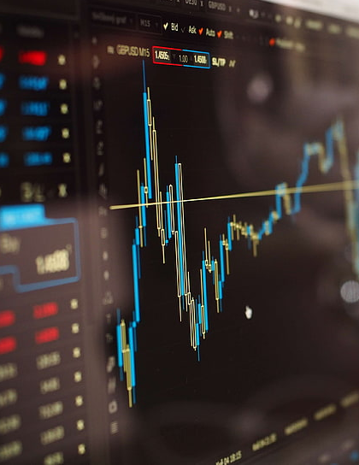


OPTIMISASI PORTOFOLIO INVESTASI SAHAM SEBELUM DAN SELAMA PANDEMI COVID-19 DI INDONESIA
DONA ABDILLAH ULA
10117084
Dosen Pembimbing :
Novriana Sumarti, S.Si, M.Si., Ph.D.
Ade Candra Bayu, S.Pd., M.Si
PROGRAM STUDI MATEMATIKA
FAKULTAS MATEMATIKA DAN ILMU PENGETAHUAN ALAM
INSTITUT TEKNOLOGI BANDUNG
2021

Slide 2
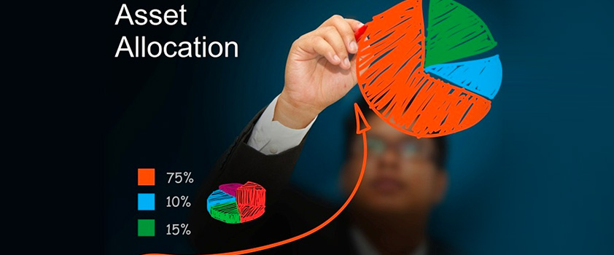

Pernahkah Anda?
Investasi saham
50 juta Alfamart
70 juta Alfamart
100 juta
100 juta
50 juta Indomart
30 juta Indomart
?? juta Alfamart
100 juta
?? juta Indomart

Slide 3
Table of Contents
01
Pendahuluan
01
02
Tujuan
03
Landasan Teori
Get a modern PowerPoint Presentation that is beautifully designed
04
Pengolahan Data
05
Hasil dan Pembahasan
06
Kesimpulan

Slide 4
01. Pendahuluan

Slide 5
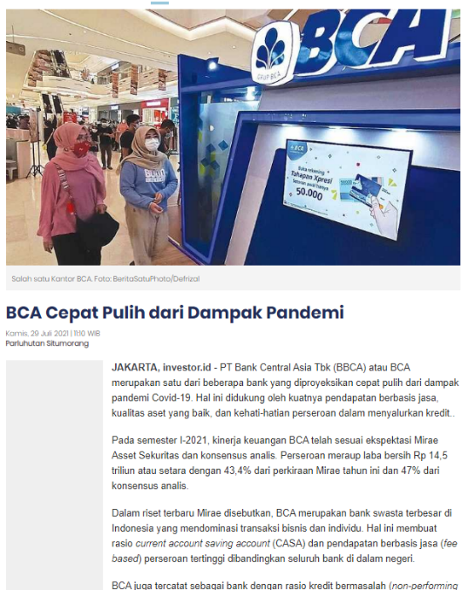
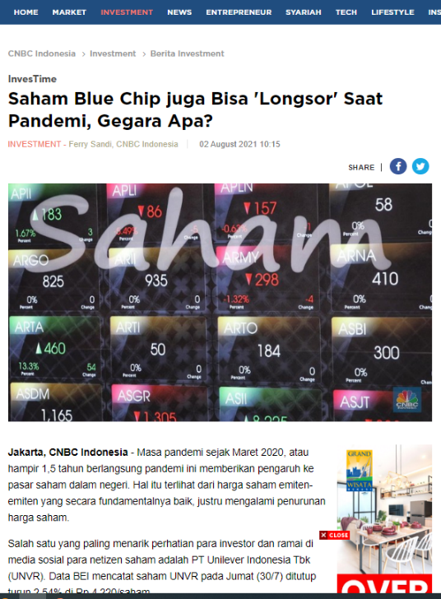
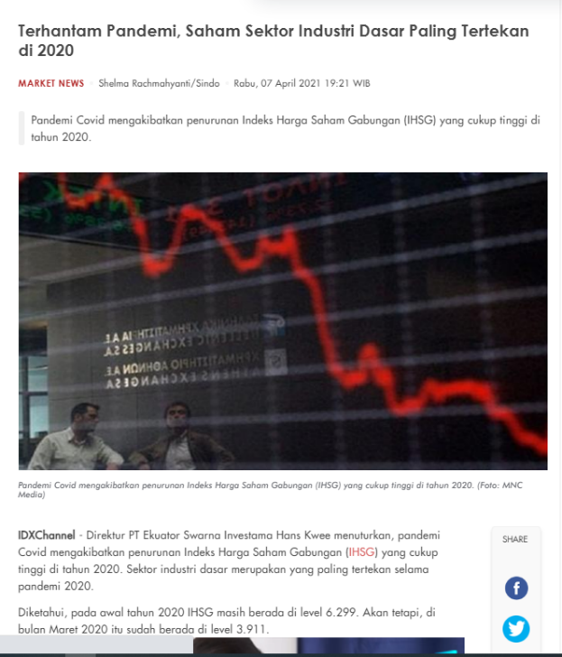
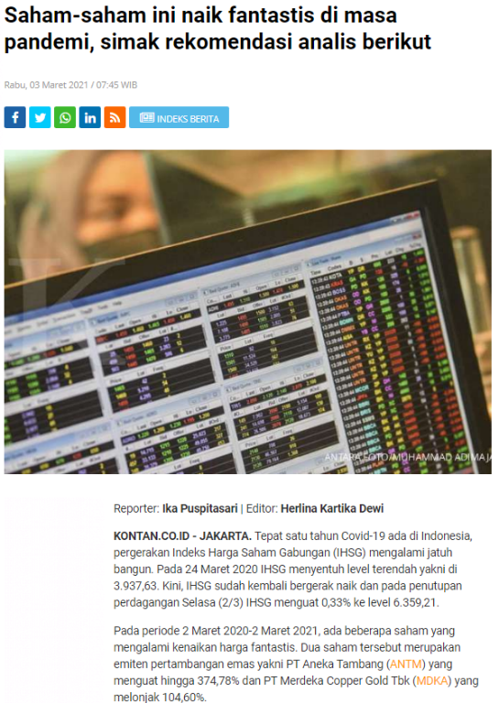
Latar Belakang
Notes:
Dunia investasi akhir akhir ini menjadi hal yang popular semenjak adanya Pandemic Covid-19 karena harga saham mengalami perubahan yang sangat tentative. Banyak perusahaan perusahaan yang mengalami kerugian sehingga mengakibatkan harga saham turun drastis selama pandemi muncul. Hal ini dikarenakan roda perputaran ekomoni terhenti akibat pembatasan aktivitas masyarakat selama PSBB berlaku.
Kemudian saat kondisi mulai kembali seperti semula sehingga perusahaan bisa kembali berjalan lancar yang mengakibatkan harga saham mengalami kenaikan. Bahkan terdapat perusahaan mengalami kenaikan return drastis dalam kurun waktu beberapa bulan. Hal ini lah yang mengakibatkan investasi menjadi hal menarik karena dapat menghasilkan return yang melimpah jika dilakukan dengan perhitungan dan waktu yang tepat.

Slide 6
02. Tujuan

Slide 7
Tujuan
01
Menentukan portofolio minimum Mean-Variance investasi saham sebelum Pandemi Covid-19 di Indonesia.
02
Menentukan portofolio optimum Mean-Variance investasi saham sebelum Pandemi Covid-19 di Indonesia.
03
Menentukan proporsi optimal dengan penambahan asset bebas risiko sebagai alternatif dalam portofolio investasi pada saham sebelum Pandemi Covid-19.

Slide 8
Tujuan
04
Menentukan portofolio minimum Mean-Variance investasi saham selama Pandemi Covid-19 di Indonesia.
05
Menentukan portofolio optimum Mean-Variance investasi saham selama Pandemi Covid-19 di Indonesia.
06
Menentukan proporsi optimal dengan penambahan asset bebas risiko sebagai alternatif dalam portofolio investasi pada saham selama Pandemi Covid-19.
07
Menganalisis portofolio investasi saham sebelum dan selama Pandemi Covid-19

Slide 9
03. Landasan Teori
Notes:
Optimisasi portofolio merupakan sebuah proses untuk mencapai atau mendapatkan nilai optimum dari suatu portofolio saham. Optimisasi portofolio dibutuhkan untuk mengetahui saham apa saja yang sebaiknya dibeli dengan tujuan meminimalkan risiko dan memaksimalkan return saat berinvestasi. Pada tugas akhir ini, digunakan model portofolio Markowitz atau yang dikenal dengan Modern Portfolio Theory (MPT) yang dikembangkan oleh Markowitz (1952).

Slide 10
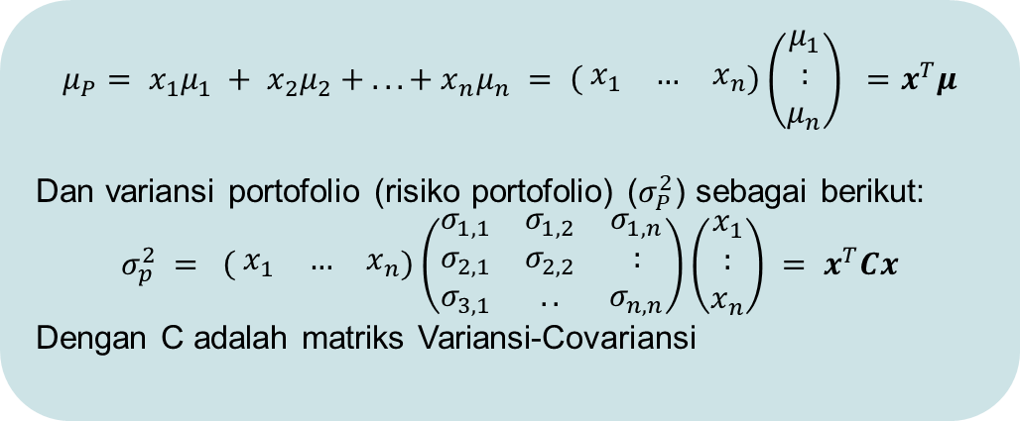
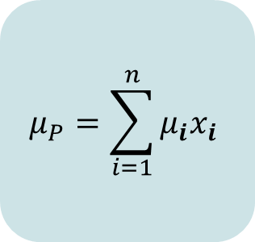
Portofolio
Portofolio merupakan salah satu langkah investasi yang melibatkan beberapa saham. Perhitungan ekspektasi return portofolio adalah sebagai berikut:
$$μ_{P}= x_{1}μ_{1} + x_{2}μ_{2} + ... + x_{n}μ_{n} = \left( \begin{matrix}x_{1} & … & x_{n}\end{matrix}\right)\left(\begin{matrix}μ_{1} \\ : \\ μ_{n}\end{matrix}\right) =x^{T}μ$$
Dan variansi portofolio (risiko portofolio) ($σ_{P}^{2}$) sebagai berikut:
$$σ_{p}^{2} = \left( \begin{matrix}x_{1} & … & x_{n}\end{matrix}\right)\left(\begin{matrix}σ_{1,1} & σ_{1,2} & σ_{1,n} \\ σ_{2,1} & σ_{2,2} & : \\ σ_{3,1} & .. & σ_{n,n}\end{matrix}\right)\left(\begin{matrix}x_{1} \\ : \\ x_{n}\end{matrix}\right) = x^{T}Cx$$
Dengan C adalah matriks Variansi-Covariansi
$$μ_{P}=\sum_{i=1}^{n}{μ_{i}x_{i}}$$
Notes:
Portofolio merupakan salah satu langkah investasi yang melibatkan beberapa saham. Portofolio menentukan berapa besar bagian dari investasi seorang investor pada tiap aset tersebut (Sharpe et al., 1995). Menurut Jorion (2002), perhitungan return portofolio adalah sebagai berikut:
$μ_{P}=μ_{i}x_{i}$
dengan:
$μ_{P}$ = Return portofolio investasi
$μ_{i}$ = Ekspektasi Return saham ke-i
$x_{i}$ = Proporsi saham ke-i
n = Banyak saham
dengan nilai ekspektasi ($μ_{P}$) dan variansi portofolio ($σ_{P}^{2}$) adalah sebagai berikut:
$$μ_{P}= x_{1}μ_{1} + x_{2}μ_{2} + ... + x_{n}μ_{n} = \left( \begin{matrix}x_{1} & … & x_{n}\end{matrix}\right)\left(\begin{matrix}μ_{1} \\ : \\ μ_{n}\end{matrix}\right) =x^{T}μ$$
$$σ_{p}^{2} = \left( \begin{matrix}x_{1} & … & x_{N}\end{matrix}\right)\left(\begin{matrix}σ_{1,1} & σ_{1,2} & σ_{1,n} \\ σ_{2,1} & σ_{2,2} & : \\ σ_{3,1} & .. & σ_{n,n}\end{matrix}\right)\left(\begin{matrix}x_{1} \\ : \\ x_{n}\end{matrix}\right) = x^{T}Cx$$
Dengan C adalah matriks Variansi Covariansi

Slide 11

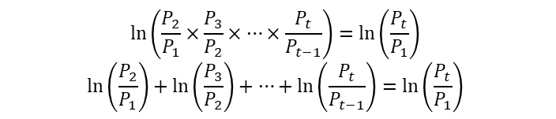


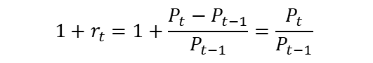
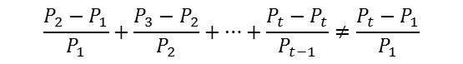

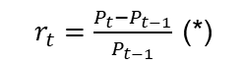
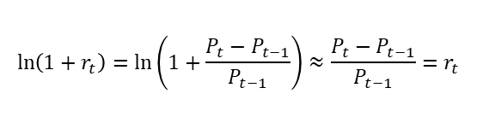
Return
Jumlah Return harian $≠\text{R}\text{eturn} \text{mingguan}$
Return pada saat-t
$r_{t}=\frac{P_{t}−P_{t−1}}{P_{t−1}}$ (*)
$$\frac{P_{2}−P_{1}}{P_{1}}+\frac{P_{3}−P_{2}}{P_{2}}+…+\frac{P_{t}−P_{t}}{P_{t−1}}≠\frac{P_{t}−P_{1}}{P_{1}}$$
Perhatikan persamaan berikut
$$r_{t}→0$$
maka
$$\ln\left(1+r_{t}\right)=\ln\left(1+\frac{P_{t}−P_{t−1}}{P_{t−1}}\right)≈\frac{P_{t}−P_{t−1}}{P_{t−1}}=r_{t}$$
$$1+r_{t}=1+\frac{P_{t}−P_{t−1}}{P_{t−1}}=\frac{P_{t}}{P_{t−1}}$$
Jumlah Return harian $=\text{R}\text{eturn} \text{mingguan}$
Return pada saat-t
$$\ln\left(\frac{P_{2}}{P_{1}}×\frac{P_{3}}{P_{2}}×…×\frac{P_{t}}{P_{t−1}}\right)=\ln\left(\frac{P_{t}}{P_{1}}\right)$$
$$\ln\left(\frac{P_{2}}{P_{1}}\right)+\ln\left(\frac{P_{3}}{P_{2}}\right)+…+\ln\left(\frac{P_{t}}{P_{t−1}}\right)=\ln\left(\frac{P_{t}}{P_{1}}\right)$$
$$r_{t}=\ln\left(1+r_{t}\right)=\ln\left(\frac{P_{t}}{P_{t−1}}\right)$$
Notes:
Return atau imbal hasil merupakan keuntungan atau kerugian yang diperoleh dari suatu investasi. Return pada waktu t didefinisikan dengan rasio dari selisih antara harga saham hari in dengan harga saham sebelumnya seperti pada persamaan berikut. Return pada waktu t
$$r_{t}=\frac{P_{t}−P_{t−1}}{P_{t−1}}$$
Dengan $P_{t}$ adalah harga saham saat $t$ dan $P_{t−1}$ adalah harga saham saat $t−1$.
Namun persamaan tersebut tidak digunakan dalam tugas akhir ini karena tidak bersifat aditif. Sifat aditif adalah penjumlahan return pada setiap periode dapat menentukan return pada suatu periode. Oleh karena itu return majemuk dapat memenuhi kekurangan tersebut karena memiliki sifat aditif. Return harian tidak sama dengan return mingguan.
$$\frac{P_{2}−P_{1}}{P_{1}}+\frac{P_{3}−P_{2}}{P_{2}}+…+\frac{P_{t}−P_{t}}{P_{t−1}}≠\frac{P_{t}−P_{1}}{P_{1}}$$
Perhatikan persamaan berikut.
$$\ln\left(\frac{P_{2}}{P_{1}}×\frac{P_{3}}{P_{2}}×…×\frac{P_{t}}{P_{t−1}}\right)=\ln\left(\frac{P_{t}}{P_{1}}\right)$$
$$\ln\left(\frac{P_{2}}{P_{1}}\right)+\ln\left(\frac{P_{3}}{P_{2}}\right)+,,,+\ln\left(\frac{P_{t}}{P_{t−1}}\right)=\ln\left(\frac{P_{t}}{P_{1}}\right)$$
Ketika $P_{t}−P_{t−1}≈0$, maka
$$\ln\left(\frac{P_{t}}{P_{1}}\right)=\ln\left(1+\frac{P_{t}−P_{1}}{P_{1}}\right)≈\frac{P_{t}−P_{1}}{P_{1}}$$
Sehingga pada tugas akhir ini digunakan persamaan:
$$r_{t}=\ln\left(\frac{P_{t+1}}{P_{t}}\right)$$
$$1+r_{t}=1+\frac{P_{t}−P_{t−1}}{P_{t−1}}=\frac{P_{t}}{P_{t−1}}$$
Berdasarkan deret maclaurin didapat
ln($1+x)≈$ $x−\frac{x^{2}}{2}+\frac{x^{3}}{3}−…$
$\ln{(1+x)}≈x$ jika $x≈0$

Slide 12
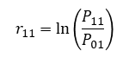

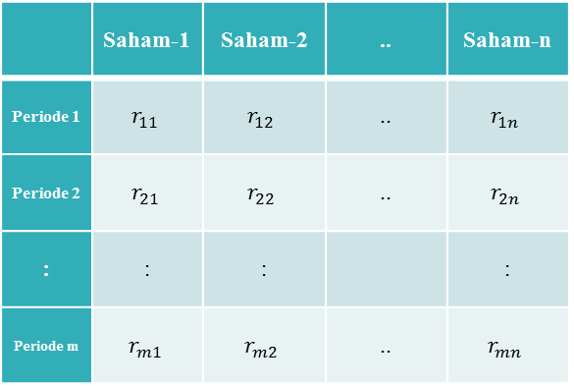
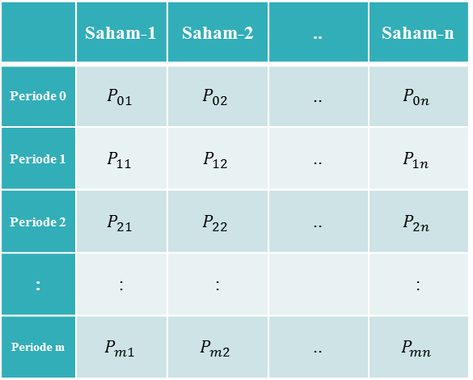
Return Portofolio
 | Saham-1 | Saham-2 | .. | Saham-n
Periode 0 | $$P_{01}$$ | $$P_{02}$$ | .. | $$P_{0n}$$
Periode 1 | $$P_{11}$$ | $$P_{12}$$ | .. | $$P_{1n}$$
Periode 2 | $$P_{21}$$ | $$P_{22}$$ | .. | $$P_{2n}$$
: | : | : |  | :
Periode m | $$P_{m1}$$ | $$P_{m2}$$ | .. | $$P_{mn}$$
 | Saham-1 | Saham-2 | .. | Saham-n
Periode 1 | $$r_{11}$$ | $$r_{12}$$ | .. | $$r_{1n}$$
Periode 2 | $$r_{21}$$ | $$r_{22}$$ | .. | $$r_{2n}$$
: | : | : |  | :
Periode m | $$r_{m1}$$ | $$r_{m2}$$ | .. | $$r_{mn}$$
$$r_{11}=\ln\left(\frac{P_{11}}{P_{01}}\right)$$
$$μ_{P}= x_{1}μ_{1} + x_{2}μ_{2} + ... + x_{n}μ_{n}=x^{T}μ$$
 | $$μ_{1}$$ | $$μ_{2}$$ | .. | $$μ_{n}$$
Notes:
Return atau imbal hasil merupakan keuntungan atau kerugian yang diperoleh dari suatu investasi. Return pada waktu t didefinisikan dengan rasio dari selisih antara harga saham hari in dengan harga saham sebelumnya seperti pada persamaan berikut. Return pada waktu t
$$r_{t}=\frac{P_{t}−P_{t−1}}{P_{t−1}}$$
Dengan $P_{t}$ adalah harga saham saat $t$ dan $P_{t−1}$ adalah harga saham saat $t−1$.
Namun persamaan tersebut tidak digunakan dalam tugas akhir ini karena tidak bersifat aditif. Return harian tidak sama dengan return mingguan.
$$\frac{P_{2}−P_{1}}{P_{1}}+\frac{P_{3}−P_{2}}{P_{2}}+…+\frac{P_{t}−P_{t}}{P_{t−1}}≠\frac{P_{t}−P_{1}}{P_{1}}$$
Perhatikan persamaan berikut.
$$\ln\left(\frac{P_{2}}{P_{1}}×\frac{P_{3}}{P_{2}}×…×\frac{P_{t}}{P_{t−1}}\right)=\ln\left(\frac{P_{t}}{P_{1}}\right)$$
$$\ln\left(\frac{P_{2}}{P_{1}}\right)+\ln\left(\frac{P_{3}}{P_{2}}\right)+,,,+\ln\left(\frac{P_{t}}{P_{t−1}}\right)=\ln\left(\frac{P_{t}}{P_{1}}\right)$$
Ketika $P_{t}−P_{t−1}≈0$, maka
$$\ln\left(\frac{P_{t}}{P_{1}}\right)=\ln\left(1+\frac{P_{t}−P_{1}}{P_{1}}\right)≈\frac{P_{t}−P_{1}}{P_{1}}$$
Sehingga pada tugas akhir ini digunakan persamaan:
$$r_{t}=\ln\left(\frac{P_{t+1}}{P_{t}}\right)$$

Slide 13
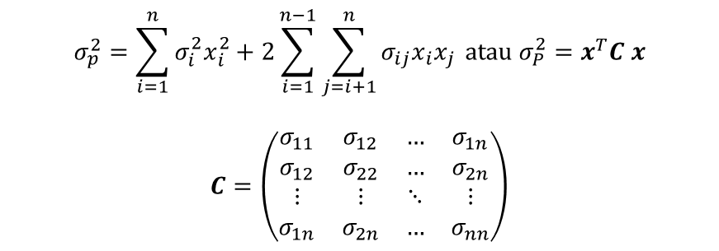
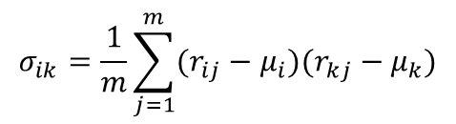
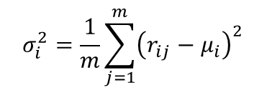
Risiko Portofolio
Variansi return saham ke-i
Kovariansi antara return saham ke-i dan ke-k
$$σ_{i}^{2}=\frac{1}{m}\sum_{j=1}^{m}{{\left(r_{ij}−μ_{i}\right)}^{2}}$$
$$σ_{ik}=\frac{1}{m}\sum_{j=1}^{m}{(r_{ij}−μ_{i})(r_{kj}−μ_{k})}$$
Variansi dari portofolio
$$σ_{p}^{2}=\sum_{i=1}^{n}{σ_{i}^{2}x_{i}^{2}+2\sum_{i=1}^{n−1}{\sum_{j=i+1}^{n}{σ_{ij}x_{i}x_{j}}}} atau{ σ}_{P}^{2}=x^{T}C x$$
$$C=\left(\begin{matrix}σ_{11} & σ_{12} & … & σ_{1n} \\ σ_{12} & σ_{22} & … & σ_{2n} \\ ⋮ & ⋮ & ⋱ & ⋮ \\ σ_{1n} & σ_{2n} & … & σ_{nn}\end{matrix}\right)$$
Notes:
Dalam teori portofolio, risiko dinyatakan sebagai kemungkinan penyimpangan nilai yang terjadi pada return. Risiko dinyatakan sebagai standar deviasi $(σ)$ atau variansi $(σ^{2})$.
Variansi return saham ke-i didefinisikan dengan
$$σ_{i}^{2}=\frac{1}{m}\sum_{j=1}^{m}{{\left(r_{ij}−\overline{r_{i}}\right)}^{2}}$$
Dan kovariansi return saham ke-i dan return saham ke-k adalah
$$σ_{ik}=\frac{1}{m}\sum_{j=1}^{m}{(r_{ij}−\overline{r_{i}})(r_{kj}−\overline{r_{k}})}$$
Dengan $i=1,2,…,n$, $j=1,2,…,m,$ dan $k=1,2,…,n$.
Variansi dari portofolio didefinisikan dengan persamaan
$$V=\sum_{i=1}^{n}{σ_{i}^{2}y_{i}^{2}+2\sum_{i=1}^{n−1}{\sum_{j=i+1}^{n}{σ_{ij}y_{i}y_{j}}}}$$
atau
$$V=y^{T}Qy$$
dengan
$$Q=\left(\begin{matrix}σ_{11} & σ_{12} & … & σ_{1n} \\ σ_{12} & σ_{22} & … & σ_{2n} \\ ⋮ & ⋮ & ⋱ & ⋮ \\ σ_{1n} & σ_{2n} & … & σ_{nn}\end{matrix}\right)$$
Adalah matriks variansi-kovariansi return, dengan $σ_{ik}=ρ_{ik}σ_{i}σ_{k}$, dan $ρ_{ik}$ adalah koefisien korelasi dari saham ke-i dengan saham ke-k, $i,k=1,2,…,n$

Slide 14
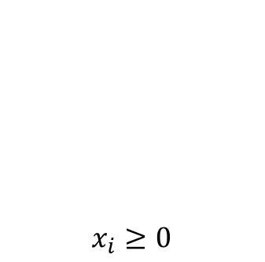
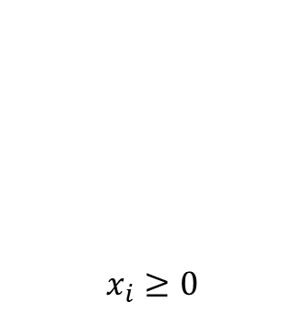
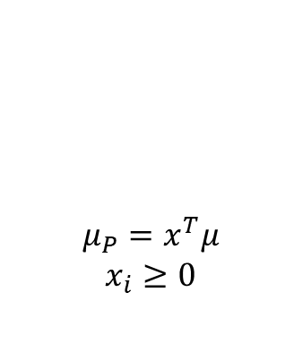
Masalah Optimisasi
Variance efficient
Return efficient
Parametric efficient
Minimumkan
$$x^{T}Cx$$
Kendala
$$e^{T}x=1$$
$$μ_{P}=x^{T}μ$$
$x_{i}≥0$
Maksimumkan
$$x^{T}μ$$
Kendala
$$e^{T}x=1$$
$$σ_{p}^{2}=x^{T}Cx$$
$x_{i}≥0$
Minimumkan
$$−t{ x}^{T}μ+\frac{1}{2}x^{T}Cx$$
Kendala
$$e^{T}x=1$$
$x_{i}≥0$
Notes:
Short-selling merupakan aksi menjual saham tanpa harus memiliki sahamnya terlebih dahulu dengan cara meminjam saham dari investor lain dan hal ini sangat dilarang di Indonesia. Untuk menghindari hal tersebut, maka ditambahkan kendala $x_{i}≥0$ dengan $i=1,2,…,n$
Otoritas Jasa Keuangan (OJK) menyatakan transaksi short selling masih dilarang. melarang perdagangan saham secara short selling pada Oktober 2008, dengan alasan kondisi pasar global dan regional saat itu tidak stabil dengan ketidakpastian yang tinggi.
Kemudian pada periode Agustus 2015, saat itu IHSG semakin tertekan bahkan anjlok 20,34% dan berada pada level terendah dalam dua tahun terakhir. Akhirnya Otoritas Jasa Keuangan dan BEI mengambil langkah dengan mengeluarkan aturan larangan melakukan transaksi secara short selling untuk menjaga kondisi pasar saham dan menahan penurunan Indeks Harga Saham Gabungan (IHSG)
Ide dari masalah ketiga adalah : Untuk 𝑡≥0 , besarnya parameter t menyeimbangkan seberapa besar bobot yang diberikan pada masalah memaksimumkan $μ^{T}x$ ( atau meminimumkan− $μ^{T}x$) dan masalah meminimumkan $x^{T}C x$ . Bila t = 0, masalah tsb merupakan masalah meminimumkan variansi portofolio. Jika nilai t menjadi sangat besar, maka suku linear pada persamaan (3) akan mendominasi dan diperoleh portofolio dengan nilai return yang semakin besar tetapi dengan ‘mengorbankan’ nilai variansi nya (yang tidak semakin mengecil).

Slide 15
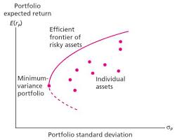
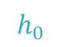

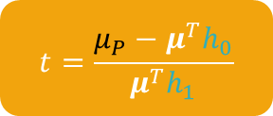

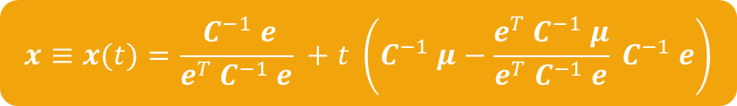
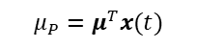
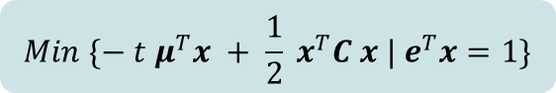

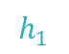
Efficient Frontier
$$Min \{− t μ^{T}x + \frac{1}{2} x^{T}C x | e^{T}x=1\}$$
$$x≡x(t)=\frac{ C^{−1} e}{e^{T} C^{−1} e} +t \left(C^{−1} μ−\frac{e^{T} C^{−1} μ}{e^{T} C^{−1} e}{ C}^{−1} e\right)$$
$$(EF1)$$
$$h_{0}$$
$$h_{1}$$
$$t=\frac{μ_{P}−μ^{T}h_{0}}{μ^{T}h_{1}}$$
$$x\left(t\right)=h_{0}+t h_{1}$$
$$(EF2)$$
$$μ_{P}=μ^{T}x(t)$$
Notes:
The Efficient Frontier
Efficient frontier adalah grafik yang menggambarkan sekumpulan portofolio yang memaksimalkan expected return pada setiap level dari setiap level risiko portofolio.
Misalkan t suatu parameter dan perhatikan masalah
$$Min \{− t μ^{T}x + \frac{1}{2} x^{T}C x | e^{T}x=1\}$$
Definisi. Suatu portofolio disebut parametric-efficient jika portofolio tsb. merupakan solusi dari masalah (3) untuk suatu nilai parameter t yang tak negatif.
Selanjutnya dapat diperlihatkan bahwa keluarga solusi optimal dari portofolio yang efisien untuk masing-masing masalah tsb. adalah identik, asalkan 𝛍 bukan kelipatan dari 𝐞. Untuk pembahasan selanjutnya dipilih masalah (3) untuk dieksplorasi lebih jauh. Pendekatan yang dilakukan adalah menentukan solusi optimal masalah (3) sebagai fungsi eksplisit dalam t , dan menyatakan $μ_{P}$ serta $σ_{P}^{2}$ sebagai fungsi dalam t dan kemudian mengeliminir t untuk mendapatkan hubungan eksplisit antara return dan variansi portofolio.
Perhatikan bahwa kondisi keoptimalan masalah (3) diberikan oleh (lihat bahasan tentang Minimisasi fungsi kuadrat)
$$t μ−C x=u e dan e^{T}x=1$$
yang merupakan syarat perlu dan cukup nya (dgn u merupakan pengali Lagrange).
Diperoleh solusi, dari persamaan pertama
$$x=− u C^{−1} e+t C^{−1} μ$$
Selanjutnya dengan menggunakan kendala budget (persamaan kedua) didapat
$$e^{T}x=1=−u e^{T} C^{−1} e+t e^{T} C^{−1} μ$$
yang memberikan solusi untuk pengali Lagrange u
$$u=\frac{−1}{e^{T} C^{−1} e}+t \frac{e^{T} C^{−1} μ}{e^{T} C^{−1} e}$$
Substitusikan hasil u tsb ke vektor x diperoleh portofolio yang efisien sebagai fungsi linear dari parameter t :
$$x≡x(t)=\frac{ C^{−1} e}{e^{T} C^{−1} e} +t \left(C^{−1} μ−\frac{e^{T} C^{−1} μ}{e^{T} C^{−1} e}{ C}^{−1} e\right)$$
Perhatikan $e^{T} C^{−1} e$ dan $e^{T} C^{−1} μ$ adalah skalar−skalar,sedangkan $C^{−1} e$ dan $C^{−1} μ$ adalah vektor-vektor

Slide 16
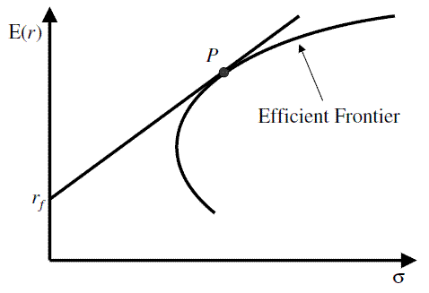
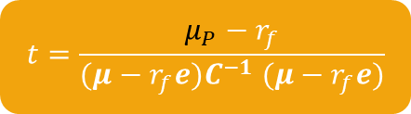

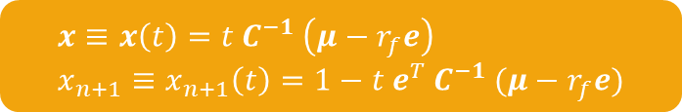
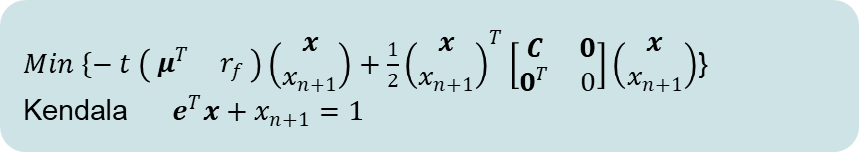
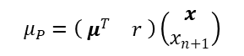

Capital Market Line
$Min \{− t \left( \begin{matrix}μ^{T} & r_{f}\end{matrix} \right)\left(\begin{matrix}x \\ x_{n+1}\end{matrix}\right)+\frac{1}{2}{\left(\begin{matrix}x \\ x_{n+1}\end{matrix}\right)}^{T}\left[\begin{matrix}C & 0 \\ 0^{T} & 0\end{matrix}\right]\left(\begin{matrix}x \\ x_{n+1}\end{matrix}\right)$}
Kendala $e^{T}x+x_{n+1}=1$
$$x≡x\left(t\right)=t C^{−1} \left(μ−r_{f}e\right) \\ x_{n+1}≡x_{n+1}\left(t\right)=1−t e^{T} C^{−1} (μ−r_{f}e)$$
$$(CML1)$$
$$t=\frac{μ_{P}−r_{f}}{(μ−r_{f}e)C^{−1} (μ−r_{f}e)}$$
$$(CML2)$$
$$μ_{P}=\left( \begin{matrix}μ^{T} & r\end{matrix} \right)\left(\begin{matrix}x \\ x_{n+1}\end{matrix}\right)$$
Notes:
Capital Market Line (CML) adalah sebuah garis yang digunakan dalam capital asset pricing untuk menggambarkan tingkat rates of return untuk efficient portfolio yang tergantung pada tingkat risk-free rate of return dan level of risk (standard deviation) untuk porfolio tertentu.
Karena Risk Free Rate dapat diperoleh tanpa risiko, investasi lain yang memiliki risiko harus memiliki tingkat return yang lebih tinggi.
Perhatikan portofolio yang terdiri atas n saham dan 1 aset tak berisiko yang memiliki variansi nol dan kovariansi nol terhadap masing-masing dari n saham tsb. Sebagai contoh aset tak berisiko adalah deposito. Misalkan $x_{n+1}$ : proporsi dana yang diinvestasikan pada aset tak berisiko dan $r_{f}$ : return dari aset tsb.
Portofolio yang efisien yang dicari, merupakan solusi dari masalah :
$minimumkan ∶ − t \left( \begin{matrix}μ^{T} & r_{f}\end{matrix} \right)\left(\begin{matrix}x \\ x_{n+1}\end{matrix}\right)+\frac{1}{2}{\left(\begin{matrix}x \\ x_{n+1}\end{matrix}\right)}^{T}\left[\begin{matrix}C & 0 \\ 0^{T} & 0\end{matrix}\right]\left(\begin{matrix}x \\ x_{n+1}\end{matrix}\right)$ $\left(5\right)$
$$dengan kendala∶ e^{T}x+x_{n+1}=1$$
Kondisi optimal untuk masalah diatas diberikan oleh
$t \left(\begin{matrix}μ \\ r_{f}\end{matrix}\right)−\left[\begin{matrix}C & 0 \\ 0^{T} & 0\end{matrix}\right]\left(\begin{matrix}x \\ x_{n+1}\end{matrix}\right)=u \left(\begin{matrix}e \\ 1\end{matrix}\right)$
dan $e^{T}x+x_{n+1}=1$
Dari persamaan pertama diperoleh: $u=t r_{f}dan C x=t (μ−r_{f}e)$
Karena C definit positif maka C juga tak singular, maka diperoleh komposisi yang efisien untuk aset yang berisiko (saham) sebagai
$x≡x(t)=t C^{−1} (μ−r_{f}e)$ (6)
sementara proporsi investasi yang efisien untuk aset tak berisiko diberikan oleh
$x_{n+1}≡x_{n+1}\left(t\right)=1−t e^{T} C^{−1} (μ−r_{f}e)$

Slide 17
Batasan dan asumsi :
Tidak ada short-selling
Tidak ada pembagian dividen
Return diasumsikan berdistribusi normal
Nilai riskfree rate diasumsikan mengikuti nilai Suku Bunga BI

Slide 18
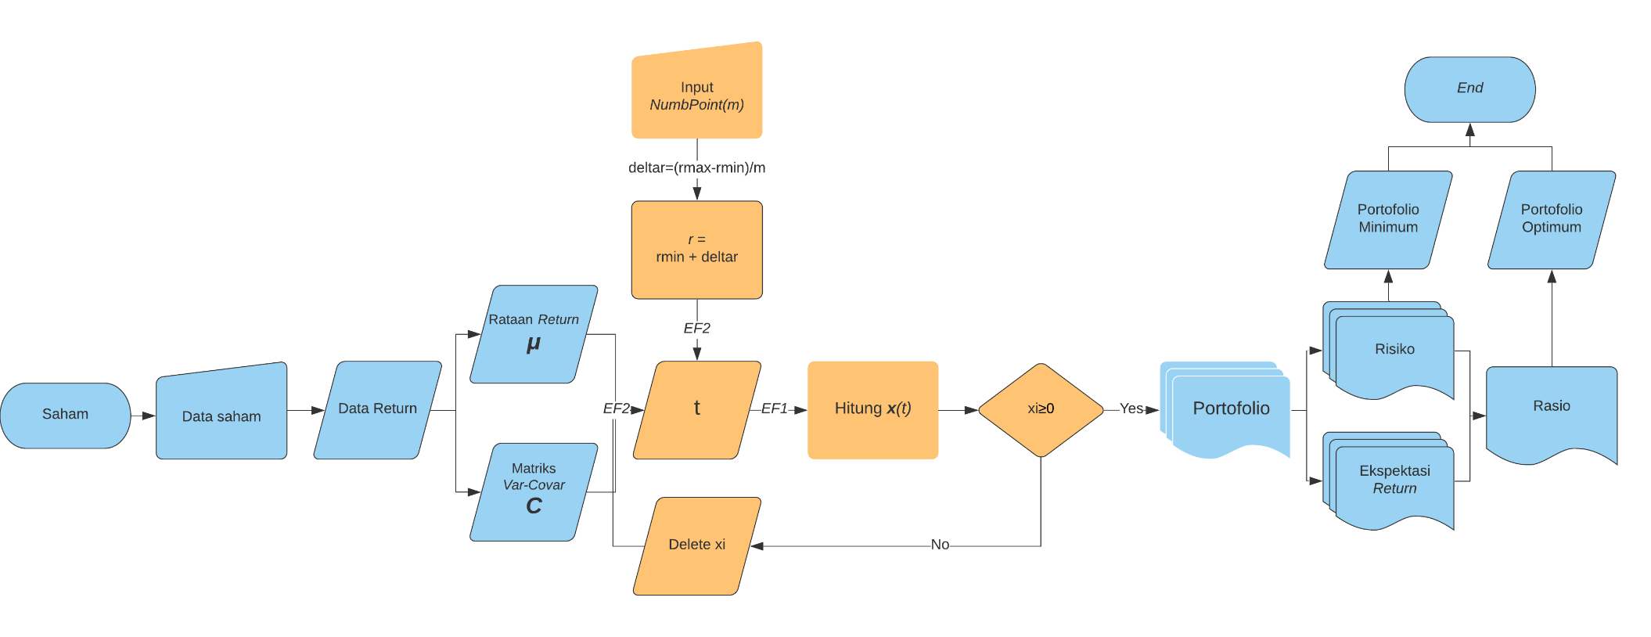
Flowchart Optimisasi Portofolio
Optimisasi no short selling
(portopt)

Slide 19

Algoritma portopt

Slide 20
04. Pengolahan Data

Slide 21
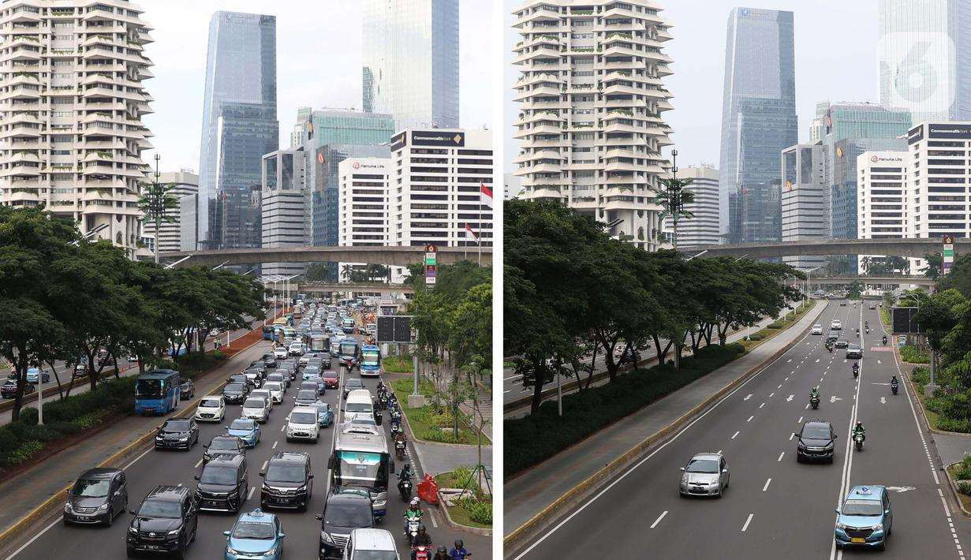
Periode Data
1 Januari 2019 – 31 Desember 2019
Sebelum Pandemi Covid-19
Selama Pandemi Covid-19
1 Maret 2020 – 31 Mei 2021
Data historis harian diakses melalui website http://finance.yahoo.com
Notes:
Data saham dalam obyek penelitian ini adalah data saham yang diperdagangkan pada pasar modal melalui Bursa Efek Indonesia (BEI) dari berbagai sektor yang berbeda. Data historis harian diakses melalui website http://finance.yahoo.com terdiri 5 perusahaan dengan periode:
Sebelum Pandemi Covid-19 : 1 Januari 2019 – 31 Desember 2019.
Setelah Pandemi Covid-19 : 1 Maret 2020 – 31 Mei 2021

Slide 22





Perusahaan terpilih dari berbagai sektor
01
Industri Barang Konsumsi
ICBP
02
Jasa Transportasi
GIAA
03
Jasa Keuangan
BBCA
04
Pertambangan
ANTM
05
Kesehatan dan Farmasi
KLBF
Notes:
Dari berbagai sektor tersebut, dipilih 5 perusahaan yang dinilai cukup baik dalam sektornya masing-masing , yaitu :
Sektor Industri Barang Konsumsi : PT. Indofood CBP Sukses Makmur Tbk. (ICBP)
Sektor Jasa Transportasi : PT. Garuda Indonesia Tbk. (GIAA)
Sektor Jasa Keuangan : PT. Bank Central Asia Tbk. (BBCA)
Sektor Pertambangan : PT. Aneka Tambang Tbk. (ANTM)
Sektor Kesehatan dan Farmasi : PT. Kalbe Farma Tbk (KLBF)

Slide 23
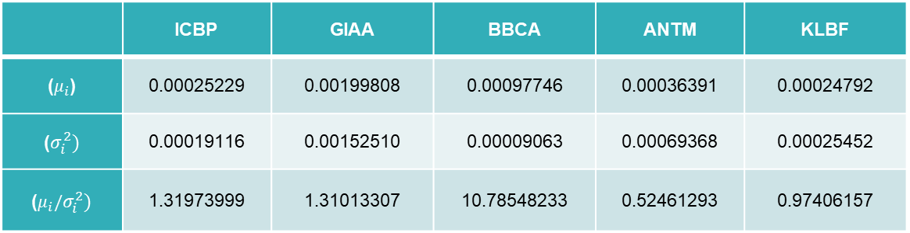
Pengolahan Data Sebelum Pandemi
 | ICBP | GIAA | BBCA | ANTM | KLBF
($μ_{i}$) | 0.00025229 | 0.00199808 | 0.00097746 | 0.00036391 | 0.00024792
($σ_{i}^{2})$ | 0.00019116 | 0.00152510 | 0.00009063 | 0.00069368 | 0.00025452
($μ_{i}/σ_{i}^{2})$ | 1.31973999 | 1.31013307 | 10.78548233 | 0.52461293 | 0.97406157
Tabel 1. Ekspektasi return ($μ_{i}$), variansi return ($σ_{i}^{2})$, dan rasio ekspektasi dengan variansi return ($μ_{i}/σ_{i}^{2})$ dari kelima perusahaan pada saham sebelum pandemi Covid-19.
$$μ^{T}=(\begin{matrix}0.00025229 & 0.00199808 & \begin{matrix}0.00097746 & 0.00036391 & 0.00024792\end{matrix}\end{matrix})$$

Slide 24
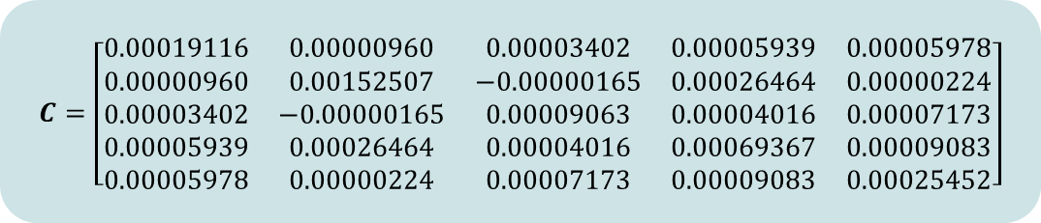
Tabel 2. Variansi dan kovariansi antar saham sebelum Pandemi Covid-19.
 | ICBP | GIAA | BBCA | ANTM | KLBF
ICBP | 0.00019116 | 0.00000960 | 0.00003402 | 0.00005939 | 0.00005978
GIAA | 0.00000960 | 0.00152507 | -0.00000165 | 0.00026464 | 0.00000224
BBCA | 0.00003402 | -0.00000165 | 0.00009063 | 0.00004016 | 0.00007173
ANTM | 0.00005939 | 0.00026464 | 0.00004016 | 0.00069367 | 0.00009083
KLBF | 0.00005978 | 0.00000224 | 0.00007173 | 0.00009083 | 0.00025452
$$C=\left[\begin{matrix}0.00019116 & 0.00000960 & 0.00003402 & 0.00005939 & 0.00005978 \\ 0.00000960 & 0.00152507 & −0.00000165 & 0.00026464 & 0.00000224 \\ 0.00003402 & −0.00000165 & 0.00009063 & 0.00004016 & 0.00007173 \\ 0.00005939 & 0.00026464 & 0.00004016 & 0.00069367 & 0.00009083 \\ 0.00005978 & 0.00000224 & 0.00007173 & 0.00009083 & 0.00025452\end{matrix}\right]$$

Slide 25
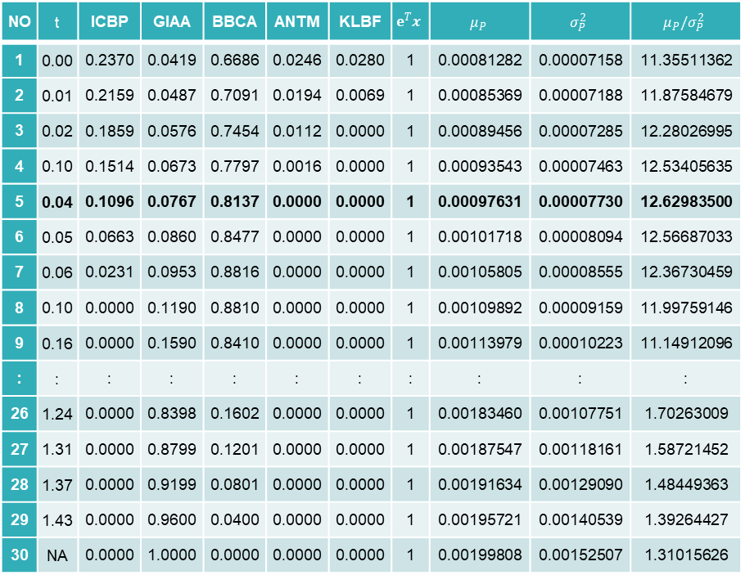
NO | t | ICBP | GIAA | BBCA | ANTM | KLBF | $$e^{T}x$$ | $$μ_{P}$$ | $$σ_{P}^{2}$$ | $$μ_{P}/σ_{P}^{2}$$
1 | 0.00 | 0.2370 | 0.0419 | 0.6686 | 0.0246 | 0.0280 | 1 | 0.00081282 | 0.00007158 | 11.35511362
2 | 0.01 | 0.2159 | 0.0487 | 0.7091 | 0.0194 | 0.0069 | 1 | 0.00085369 | 0.00007188 | 11.87584679
3 | 0.02 | 0.1859 | 0.0576 | 0.7454 | 0.0112 | 0.0000 | 1 | 0.00089456 | 0.00007285 | 12.28026995
4 | 0.10 | 0.1514 | 0.0673 | 0.7797 | 0.0016 | 0.0000 | 1 | 0.00093543 | 0.00007463 | 12.53405635
5 | 0.04 | 0.1096 | 0.0767 | 0.8137 | 0.0000 | 0.0000 | 1 | 0.00097631 | 0.00007730 | 12.62983500
6 | 0.05 | 0.0663 | 0.0860 | 0.8477 | 0.0000 | 0.0000 | 1 | 0.00101718 | 0.00008094 | 12.56687033
7 | 0.06 | 0.0231 | 0.0953 | 0.8816 | 0.0000 | 0.0000 | 1 | 0.00105805 | 0.00008555 | 12.36730459
8 | 0.10 | 0.0000 | 0.1190 | 0.8810 | 0.0000 | 0.0000 | 1 | 0.00109892 | 0.00009159 | 11.99759146
9 | 0.16 | 0.0000 | 0.1590 | 0.8410 | 0.0000 | 0.0000 | 1 | 0.00113979 | 0.00010223 | 11.14912096
: | : | : | : | : | : | : | : | : | : | :
26 | 1.24 | 0.0000 | 0.8398 | 0.1602 | 0.0000 | 0.0000 | 1 | 0.00183460 | 0.00107751 | 1.70263009
27 | 1.31 | 0.0000 | 0.8799 | 0.1201 | 0.0000 | 0.0000 | 1 | 0.00187547 | 0.00118161 | 1.58721452
28 | 1.37 | 0.0000 | 0.9199 | 0.0801 | 0.0000 | 0.0000 | 1 | 0.00191634 | 0.00129090 | 1.48449363
29 | 1.43 | 0.0000 | 0.9600 | 0.0400 | 0.0000 | 0.0000 | 1 | 0.00195721 | 0.00140539 | 1.39264427
30 | NA | 0.0000 | 1.0000 | 0.0000 | 0.0000 | 0.0000 | 1 | 0.00199808 | 0.00152507 | 1.31015626
Proses Optimisasi Portofolio Investasi Mean-Variance tanpa Aset Bebas Risiko
Berikut hasil penghitungan komposisi bobot portofolio efisien diberikan dalam Tabel 3
Tabel 3. Proses optimisasi portofolio investasi Mean-Variance tanpa aset bebas risiko pada saham sebelum pandemi-Covid-19
Notes:
Selanjutnya vektor bobot $x$ dihitung dengan memanfaatkan function portopt menggunakan software Matlab. Setelah didapatkan mean dan variansi dari setiap portofolio kemudian dihitung rasio Mean-Variance untuk menentukan proporsi optimum,

Slide 26
Proses Optimisasi Portofolio Investasi Mean-Variance tanpa Aset Bebas Risiko
Kemudian diplot ekspektasi return terhadap variansi (kurva efficient frontier) dan rasio antara ekspektasi return terhadap variansi portofolio tampak seperti pada Gambar 1.
Gambar 1. Efficient frontier dan rasio portofolio Mean-Variance tanpa aset bebas risiko pada saham sebelum pandemi Covid-19.
Notes:
Serangkaian portofolio efisien berada pada permukaan efisien (efficient frontier).Efficient frontier adalah permukaan efisien di mana terletak portofolio-portofolio yang return-nya sepadan dengan risikonya. Menggunakan bantuan software Microsoft Excel, kurva Efficient frontier dan rasio antara return rata-rata terhadap variansi portofolio tampak seperti pada Gambar 1 dan Gambar 2.

Slide 27
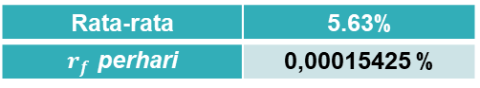
Proses Optimisasi Portofolio Investasi Mean-Variance dengan Aset Bebas Risiko
Variabel | BI Rate (%)
Januari | 6.00
Februari | 6.00
Maret | 6.00
April | 6.00
Mei | 6.00
Juni | 6.00
Juli | 5.75
Agustus | 5.50
September | 5.25
Oktober | 5.00
November | 5.00
Desember | 5.00
sehingga hasil tingkat riskfree rate $r_{f}$ diperoleh:
Rata-rata | 5.63%
$r_{f}$ perhari | 0,00015425 %
Tabel 4. Hasil tingkat Risk Free $r_{f}$ dari bulan Januari – Desember tahun 2019.
Source Url: https://www.bps.go.id/indicator/13/379/3/bi-rate.html
Notes:
Misalkan investor mengalokasikan investasi pada asset bebas risiko, yang memberikan return rataan sebesar $r_{f}$per tahun atau setara dengan $r_{f}/365$ per hari.
Untuk sumber data dari pengembalian nilai risk free bersumber dari tingkat suku bunga Bank Indonesia.

Slide 28
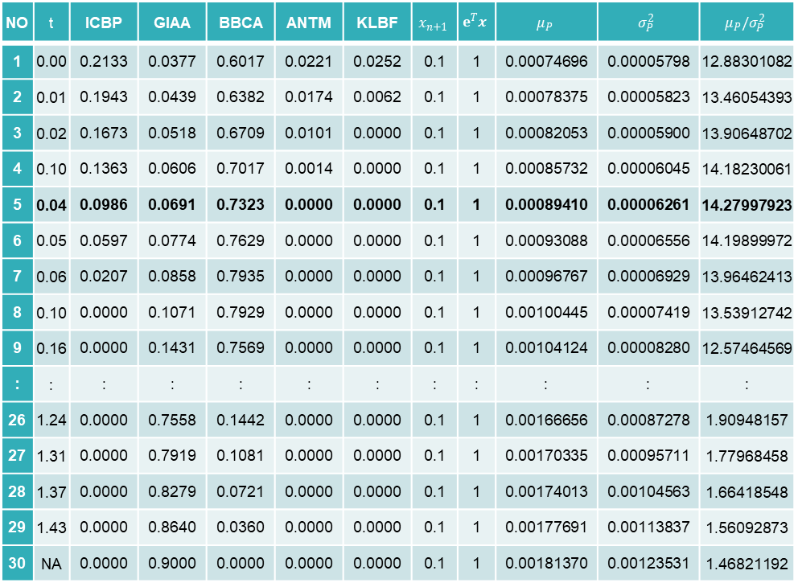
Proses Optimisasi Portofolio Investasi Mean-Variance dengan Aset Bebas Risiko
NO | t | ICBP | GIAA | BBCA | ANTM | KLBF | $$x_{n+1}$$ | $$e^{T}x$$ | $$μ_{P}$$ | $$σ_{P}^{2}$$ | $$μ_{P}/σ_{P}^{2}$$
1 | 0.00 | 0.2133 | 0.0377 | 0.6017 | 0.0221 | 0.0252 | 0.1 | 1 | 0.00074696 | 0.00005798 | 12.88301082
2 | 0.01 | 0.1943 | 0.0439 | 0.6382 | 0.0174 | 0.0062 | 0.1 | 1 | 0.00078375 | 0.00005823 | 13.46054393
3 | 0.02 | 0.1673 | 0.0518 | 0.6709 | 0.0101 | 0.0000 | 0.1 | 1 | 0.00082053 | 0.00005900 | 13.90648702
4 | 0.10 | 0.1363 | 0.0606 | 0.7017 | 0.0014 | 0.0000 | 0.1 | 1 | 0.00085732 | 0.00006045 | 14.18230061
5 | 0.04 | 0.0986 | 0.0691 | 0.7323 | 0.0000 | 0.0000 | 0.1 | 1 | 0.00089410 | 0.00006261 | 14.27997923
6 | 0.05 | 0.0597 | 0.0774 | 0.7629 | 0.0000 | 0.0000 | 0.1 | 1 | 0.00093088 | 0.00006556 | 14.19899972
7 | 0.06 | 0.0207 | 0.0858 | 0.7935 | 0.0000 | 0.0000 | 0.1 | 1 | 0.00096767 | 0.00006929 | 13.96462413
8 | 0.10 | 0.0000 | 0.1071 | 0.7929 | 0.0000 | 0.0000 | 0.1 | 1 | 0.00100445 | 0.00007419 | 13.53912742
9 | 0.16 | 0.0000 | 0.1431 | 0.7569 | 0.0000 | 0.0000 | 0.1 | 1 | 0.00104124 | 0.00008280 | 12.57464569
: | : | : | : | : | : | : | : | : | : | : | :
26 | 1.24 | 0.0000 | 0.7558 | 0.1442 | 0.0000 | 0.0000 | 0.1 | 1 | 0.00166656 | 0.00087278 | 1.90948157
27 | 1.31 | 0.0000 | 0.7919 | 0.1081 | 0.0000 | 0.0000 | 0.1 | 1 | 0.00170335 | 0.00095711 | 1.77968458
28 | 1.37 | 0.0000 | 0.8279 | 0.0721 | 0.0000 | 0.0000 | 0.1 | 1 | 0.00174013 | 0.00104563 | 1.66418548
29 | 1.43 | 0.0000 | 0.8640 | 0.0360 | 0.0000 | 0.0000 | 0.1 | 1 | 0.00177691 | 0.00113837 | 1.56092873
30 | NA | 0.0000 | 0.9000 | 0.0000 | 0.0000 | 0.0000 | 0.1 | 1 | 0.00181370 | 0.00123531 | 1.46821192
Hasil penghitungan portofolio efisien dengan alokasi 10% pada riskfree asset diberikan dalam Tabel 5
Tabel 5. Proses optimisasi portofolio investasi Mean-Variance dengan aset bebas risiko pada saham sebelum pandemi-Covid-19

Slide 29
Proses Optimisasi Portofolio Investasi Mean-Variance dengan Aset Bebas Risiko
Plot ekspektasi return terhadap variansi (kurva efficient frontier) dan rasio antara ekspektasi return terhadap variansi portofolio tampak seperti pada Gambar 2.
Gambar 2. Efficient frontier dan rasio portofolio Mean-Variance dengan aset bebas risiko pada saham sebelum Pandemi Covid-19.

Slide 30
Return dan Variansi Portofolio Investasi Saham Sebelum Pandemi Covid-19
Minimum
Maksimum
Optimum
Rataan return : 0.000813
Variansi :
0.000072
Rataan return : 0.001998
Variansi :
0.001525
Rataan return : 0.000976
Variansi :
0.000077
Tanpa
Aset Bebas Risiko
Rataan return :0.000747
Variansi :
0.000058
Rataan return : 0.001814
Variansi :
0.001235
Rataan return : 0.000894
Variansi :
0.000063
Dengan
Aset Bebas Risiko
Notes:
Berdasarkan Tabel 3 dan Tabel 5, didapatkan tiga portofolio yang memenuhi ketiga masalah optimisasi yaitu, portofolio minimum variance, portofolio maksimum return dan portofolio optimum saham sebelum pandemi covid-19.
Portofolio minimum variance untuk model mean-variance tanpa aset berisiko pada saham sebelum pandemi covid-19 diperoleh rataan return sebesar 0.00081282 dengan variansi sebesar 0.00007158. sedangkan untuk model mean-variance dengan aset berisiko diperoleh rataan return sebesar 0.00074696 dengan variansi sebesar 0.00005798.
Portofolio maksimum return untuk model mean-variance tanpa aset berisiko pada saham sebelum pandemi covid-19 diperoleh rataan return sebesar 0.00199808 dengan variansi sebesar 0.00152507. sedangkan untuk model mean-variance dengan aset berisiko diperoleh rataan return sebesar 0.00181370 dengan variansi sebesar 0.00123531.
Portofolio optimum untuk model mean-variance tanpa aset bebas risiko pada saham sebelum pandemic covid-19 didapat rataan return sebesar 0.00097631 dengan variansi sebesar 0.00007730; sedangkan untuk model mean-variance dengan aset berisiko diperoleh rataan return sebesar 0.00089410 dengan variansi sebesar 0.00006261.

Slide 31
Proporsi Investasi Saham Sebelum Pandemi Covid-19
Minimum
Maksimum
Optimum
ICBP : 0.2370
GIAA : 0.0419
BBCA : 0.6686
ANTM : 0.0246
KLBF : 0.0280
ICBP : 0.0000
GIAA : 1.0000
BBCA : 0.0000
ANTM : 0.0000
KLBF : 0.0000
ICBP : 0.1096
GIAA : 0.0767
BBCA : 0.8137
ANTM : 0.0000
KLBF : 0.0000
Tanpa
Aset Bebas Risiko
ICBP : 0.2133
GIAA : 0.0377
BBCA : 0.6017
ANTM : 0.0221
KLBF : 0.0252
ICBP : 0.0000
GIAA : 0.9000
BBCA : 0.0000
ANTM : 0.0000
KLBF : 0.0000
ICBP : 0.0986
GIAA : 0.0691
BBCA : 0.7323
ANTM : 0.0000
KLBF : 0.0000
Dengan
Aset Bebas Risiko

Slide 32
Portofolio Investasi Saham Sebelum Pandemi Covid-19
Perbandingan kurva efficient frontier dan rasio mean-variance dari portofolio tanpa dan dengan aset bebas risiko, seperti tampak pada Gambar 3.
Gambar 3. Perbandingan Kurva Efficient Frontier dan Grafik Rasio Mean-Variance pada saham sebelum pandemi covid-19.
Notes:
Jika memperhatikan grafik pada Gambar 5, maka tampak bahwa kurva efficient frontier untuk portofolio model Mean-Variance dengan aset bebas risiko, lebih rendah dibandingkan portofolio model Mean-Variance tanpa aset bebas risiko. Dalam hal ini menggambarkan bahwa return investasi yang menggabungkan tanpa dan dengan aset bebas risiko, kurang menguntungkan dibandingkan return investasi hanya pada aset tanpa bebas risiko .

Slide 33
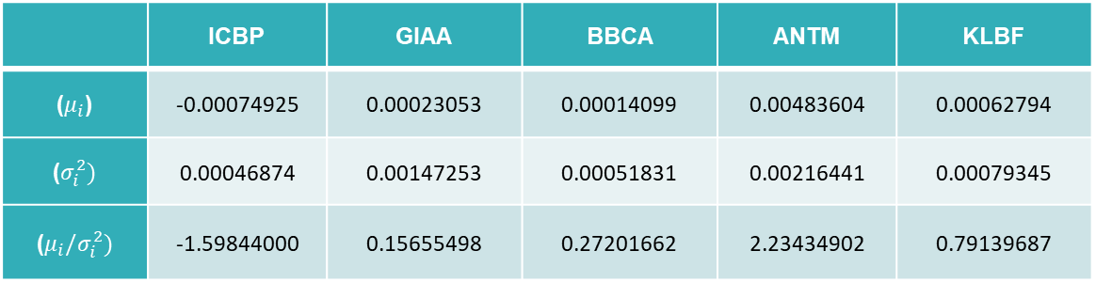
Pengolahan Data Selama Pandemi
 | ICBP | GIAA | BBCA | ANTM | KLBF
($μ_{i}$) | -0.00074925 | 0.00023053 | 0.00014099 | 0.00483604 | 0.00062794
($σ_{i}^{2})$ | 0.00046874 | 0.00147253 | 0.00051831 | 0.00216441 | 0.00079345
($μ_{i}/σ_{i}^{2})$ | -1.59844000 | 0.15655498 | 0.27201662 | 2.23434902 | 0.79139687
Tabel 6. Ekspektasi return ($μ_{i}$), variansi return ($σ_{i}^{2})$, dan rasio ekspektasi dengan variansi return ($μ_{i}/σ_{i}^{2})$ dari kelima perusahaan pada saham selama pandemi Covid-19.
$$μ^{T}=(\begin{matrix}−0.00074925 & 0.00023053 & \begin{matrix}0.00014099 & 0.00483604 & 0.00062794\end{matrix}\end{matrix})$$

Slide 34
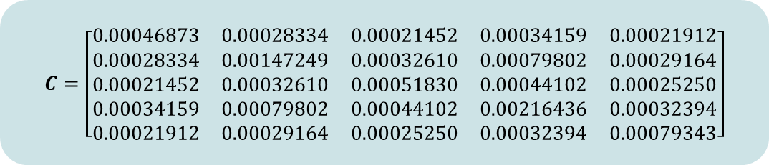
Tabel 7. Variansi dan kovariansi antar saham selama Pandemi Covid-19.
 | ICBP | GIAA | BBCA | ANTM | KLBF
ICBP | 0.00046873 | 0.00028334 | 0.00021452 | 0.00034159 | 0.00021912
GIAA | 0.00028334 | 0.00147249 | 0.00032610 | 0.00079802 | 0.00029164
BBCA | 0.00021452 | 0.00032610 | 0.00051830 | 0.00044102 | 0.00025250
ANTM | 0.00034159 | 0.00079802 | 0.00044102 | 0.00216436 | 0.00032394
KLBF | 0.00021912 | 0.00029164 | 0.00025250 | 0.00032394 | 0.00079343
$$C=\left[\begin{matrix}0.00046873 & 0.00028334 & 0.00021452 & 0.00034159 & 0.00021912 \\ 0.00028334 & 0.00147249 & 0.00032610 & 0.00079802 & 0.00029164 \\ 0.00021452 & 0.00032610 & 0.00051830 & 0.00044102 & 0.00025250 \\ 0.00034159 & 0.00079802 & 0.00044102 & 0.00216436 & 0.00032394 \\ 0.00021912 & 0.00029164 & 0.00025250 & 0.00032394 & 0.00079343\end{matrix}\right]$$

Slide 35
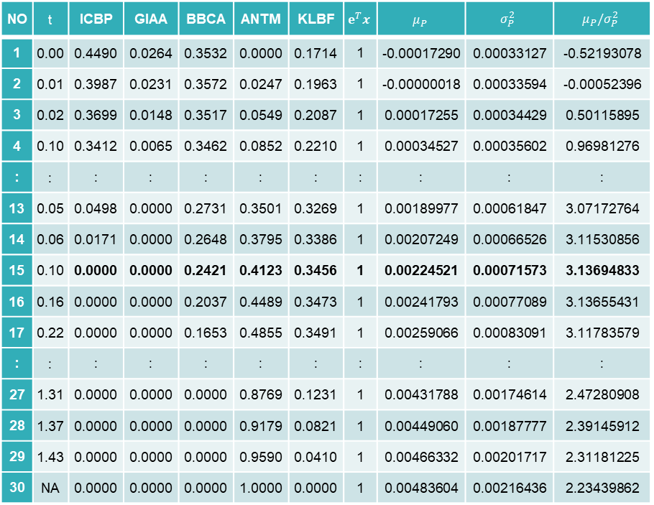
NO | t | ICBP | GIAA | BBCA | ANTM | KLBF | $$e^{T}x$$ | $$μ_{P}$$ | $$σ_{P}^{2}$$ | $$μ_{P}/σ_{P}^{2}$$
1 | 0.00 | 0.4490 | 0.0264 | 0.3532 | 0.0000 | 0.1714 | 1 | -0.00017290 | 0.00033127 | -0.52193078
2 | 0.01 | 0.3987 | 0.0231 | 0.3572 | 0.0247 | 0.1963 | 1 | -0.00000018 | 0.00033594 | -0.00052396
3 | 0.02 | 0.3699 | 0.0148 | 0.3517 | 0.0549 | 0.2087 | 1 | 0.00017255 | 0.00034429 | 0.50115895
4 | 0.10 | 0.3412 | 0.0065 | 0.3462 | 0.0852 | 0.2210 | 1 | 0.00034527 | 0.00035602 | 0.96981276
: | : | : | : | : | : | : | : | : | : | :
13 | 0.05 | 0.0498 | 0.0000 | 0.2731 | 0.3501 | 0.3269 | 1 | 0.00189977 | 0.00061847 | 3.07172764
14 | 0.06 | 0.0171 | 0.0000 | 0.2648 | 0.3795 | 0.3386 | 1 | 0.00207249 | 0.00066526 | 3.11530856
15 | 0.10 | 0.0000 | 0.0000 | 0.2421 | 0.4123 | 0.3456 | 1 | 0.00224521 | 0.00071573 | 3.13694833
16 | 0.16 | 0.0000 | 0.0000 | 0.2037 | 0.4489 | 0.3473 | 1 | 0.00241793 | 0.00077089 | 3.13655431
17 | 0.22 | 0.0000 | 0.0000 | 0.1653 | 0.4855 | 0.3491 | 1 | 0.00259066 | 0.00083091 | 3.11783579
: | : | : | : | : | : | : | : | : | : | :
27 | 1.31 | 0.0000 | 0.0000 | 0.0000 | 0.8769 | 0.1231 | 1 | 0.00431788 | 0.00174614 | 2.47280908
28 | 1.37 | 0.0000 | 0.0000 | 0.0000 | 0.9179 | 0.0821 | 1 | 0.00449060 | 0.00187777 | 2.39145912
29 | 1.43 | 0.0000 | 0.0000 | 0.0000 | 0.9590 | 0.0410 | 1 | 0.00466332 | 0.00201717 | 2.31181225
30 | NA | 0.0000 | 0.0000 | 0.0000 | 1.0000 | 0.0000 | 1 | 0.00483604 | 0.00216436 | 2.23439862
Proses Optimisasi Portofolio Investasi Mean-Variance tanpa Aset Bebas Risiko
Berikut hasil penghitungan komposisi bobot portofolio efisien diberikan dalam Tabel 8
Tabel 8. Proses optimisasi portofolio investasi Mean-Variance tanpa aset bebas risiko pada saham selama pandemi-Covid-19
Notes:
Selanjutnya vektor bobot $x$ dihitung dengan memanfaatkan function portopt menggunakan software Matlab. Setelah didapatkan mean dan variansi dari setiap portofolio kemudian dihitung rasio Mean-Variance untuk menentukan proporsi optimum,

Slide 36
Proses Optimisasi Portofolio Investasi Mean-Variance tanpa Aset Bebas Risiko
Kemudian diplot ekspektasi return terhadap variansi (kurva efficient frontier) dan rasio antara ekspektasi return terhadap variansi portofolio tampak seperti pada Gambar 4.
Gambar 4. Efficient frontier dan rasio portofolio Mean-Variance tanpa aset bebas risiko pada saham selama pandemi Covid-19.
Notes:
Serangkaian portofolio efisien berada pada permukaan efisien (efficient frontier).Efficient frontier adalah permukaan efisien di mana terletak portofolio-portofolio yang return-nya sepadan dengan risikonya. Menggunakan bantuan software Microsoft Excel, kurva Efficient frontier dan rasio antara return rata-rata terhadap variansi portofolio tampak seperti pada Gambar 1 dan Gambar 2.

Slide 37
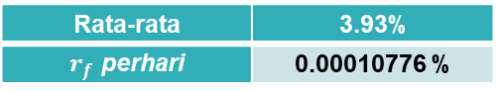
Proses Optimisasi Portofolio Investasi Mean-Variance dengan Aset Bebas Risiko
Variabel | BI Rate (%)
Maret | 4.50
April | 4.50
Mei | 4.50
Juni | 4.25
Juli | 4.00
Agustus | 4.00
September | 4.00
Oktober | 4.00
November | 3.75
Desember | 3.75
Januari | 3.75
Februari | 3.50
Maret | 3.50
April | 3.50
Mei | 3.50
sehingga hasil tingkat riskfree rate $r_{f}$ diperoleh:
Rata-rata | 3.93%
$r_{f}$ perhari | 0.00010776 %
Tabel 9. Hasil tingkat Risk Free $r_{f}$ dari bulan Maret 2020 – Mei 2021.
Source Url: https://www.bps.go.id/indicator/13/379/3/bi-rate.html
Notes:
Misalkan investor mengalokasikan investasi pada asset bebas risiko, yang memberikan return rataan sebesar $r_{f}$per tahun atau setara dengan $r_{f}/365$ per hari.
Untuk sumber data dari pengembalian nilai risk free bersumber dari tingkat suku bunga Bank Indonesia.

Slide 38
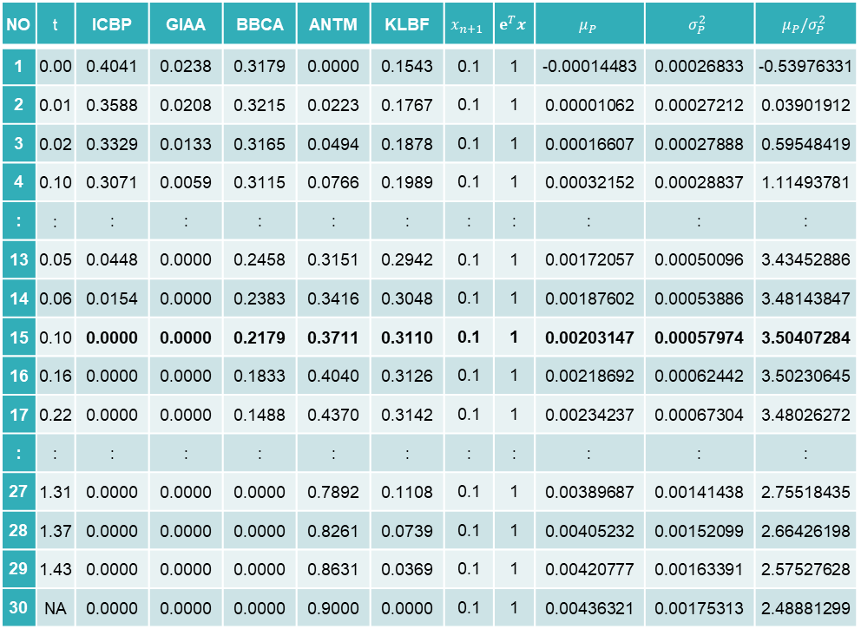
Proses Optimisasi Portofolio Investasi Mean-Variance dengan Aset Bebas Risiko
NO | t | ICBP | GIAA | BBCA | ANTM | KLBF | $$x_{n+1}$$ | $$e^{T}x$$ | $$μ_{P}$$ | $$σ_{P}^{2}$$ | $$μ_{P}/σ_{P}^{2}$$
1 | 0.00 | 0.4041 | 0.0238 | 0.3179 | 0.0000 | 0.1543 | 0.1 | 1 | -0.00014483 | 0.00026833 | -0.53976331
2 | 0.01 | 0.3588 | 0.0208 | 0.3215 | 0.0223 | 0.1767 | 0.1 | 1 | 0.00001062 | 0.00027212 | 0.03901912
3 | 0.02 | 0.3329 | 0.0133 | 0.3165 | 0.0494 | 0.1878 | 0.1 | 1 | 0.00016607 | 0.00027888 | 0.59548419
4 | 0.10 | 0.3071 | 0.0059 | 0.3115 | 0.0766 | 0.1989 | 0.1 | 1 | 0.00032152 | 0.00028837 | 1.11493781
: | : | : | : | : | : | : | : | : | : | : | :
13 | 0.05 | 0.0448 | 0.0000 | 0.2458 | 0.3151 | 0.2942 | 0.1 | 1 | 0.00172057 | 0.00050096 | 3.43452886
14 | 0.06 | 0.0154 | 0.0000 | 0.2383 | 0.3416 | 0.3048 | 0.1 | 1 | 0.00187602 | 0.00053886 | 3.48143847
15 | 0.10 | 0.0000 | 0.0000 | 0.2179 | 0.3711 | 0.3110 | 0.1 | 1 | 0.00203147 | 0.00057974 | 3.50407284
16 | 0.16 | 0.0000 | 0.0000 | 0.1833 | 0.4040 | 0.3126 | 0.1 | 1 | 0.00218692 | 0.00062442 | 3.50230645
17 | 0.22 | 0.0000 | 0.0000 | 0.1488 | 0.4370 | 0.3142 | 0.1 | 1 | 0.00234237 | 0.00067304 | 3.48026272
: | : | : | : | : | : | : | : | : | : | : | :
27 | 1.31 | 0.0000 | 0.0000 | 0.0000 | 0.7892 | 0.1108 | 0.1 | 1 | 0.00389687 | 0.00141438 | 2.75518435
28 | 1.37 | 0.0000 | 0.0000 | 0.0000 | 0.8261 | 0.0739 | 0.1 | 1 | 0.00405232 | 0.00152099 | 2.66426198
29 | 1.43 | 0.0000 | 0.0000 | 0.0000 | 0.8631 | 0.0369 | 0.1 | 1 | 0.00420777 | 0.00163391 | 2.57527628
30 | NA | 0.0000 | 0.0000 | 0.0000 | 0.9000 | 0.0000 | 0.1 | 1 | 0.00436321 | 0.00175313 | 2.48881299
Hasil penghitungan portofolio efisien dengan alokasi 10% pada riskfree asset diberikan dalam Tabel 10
Tabel 10. Proses optimisasi portofolio investasi Mean-Variance dengan aset bebas risiko pada saham selama pandemi-Covid-19

Slide 39
Proses Optimisasi Portofolio Investasi Mean-Variance dengan Aset Bebas Risiko
Plot ekspektasi return terhadap variansi (kurva efficient frontier) dan rasio antara ekspektasi return terhadap variansi portofolio tampak seperti pada Gambar 5.
Gambar 5. Efficient frontier dan rasio portofolio Mean-Variance dengan aset bebas risiko pada saham selama Pandemi Covid-19.

Slide 40
05. Hasil dan Pembahasan

Slide 41
Return dan Variansi Portofolio Investasi Saham Selama Pandemi Covid-19
Minimum
Maksimum
Optimum
Rataan return : -0.000173
Variansi :
0.000331
Rataan return : 0.004836
Variansi :
0.001981
Rataan return : 0.002245
Variansi :
0.000716
Tanpa
Aset Bebas Risiko
Rataan return :-0.000145
Variansi :
0.000268
Rataan return : 0.004363
Variansi :
0.001753
Rataan return : 0.002032
Variansi :
0.000580
Dengan
Aset Bebas Risiko
Notes:
Berdasarkan Tabel 8 dan Tabel 10, didapatkan tiga portofolio yang memenuhi ketiga masalah optimisasi yaitu, portofolio minimum variance, portofolio maksimum return dan portofolio optimum saham sebelum pandemi covid-19.
Portofolio minimum variance untuk model mean-variance tanpa aset beRisiko pada saham selama pandemi covid-19 diperoleh rataan return sebesar -0.00017290 dengan variansi sebesar 0.00033127 ; Sedangkan untuk model mean-variance dengan aset beRisiko diperoleh rataan return sebesar -0.00014483 dengan variansi sebesar 0.00026833.
Portofolio maksimum return untuk model mean-variance tanpa aset beRisiko pada saham selama pandemi covid-19 diperoleh rataan return sebesar 0.00483604 dengan variansi sebesar 0.00198140; Sedangkan untuk model mean-variance dengan aset beRisiko diperoleh rataan return sebesar 0.00436321 dengan variansi sebesar 0.00175313.
Portofolio optimum untuk model mean-variance tanpa aset bebas risiko pada saham selama pandemic covid-19 didapat rataan return sebesar 0.00224521 dengan variansi sebesar 0.00071573; Sedangkan untuk model mean-variance dengan aset beRisiko diperoleh rataan return sebesar 0.00203147 dengan variansi sebesar 0.00057974.

Slide 42
Proporsi Investasi Saham Selama Pandemi Covid-19
Minimum
Maksimum
Optimum
ICBP : 0.4490
GIAA : 0.0264
BBCA : 0.3532
ANTM : 0.0000
KLBF : 0.1714
ICBP : 0.0000
GIAA : 0.0000
BBCA : 0.0000
ANTM : 1.0000
KLBF : 0.0000
ICBP : 0.0000
GIAA : 0.0000
BBCA : 0.2421
ANTM : 0.4123
KLBF : 0.3456
Tanpa
Aset Bebas Risiko
ICBP : 0.4041
GIAA : 0.0238
BBCA : 0.3179
ANTM : 0.0000
KLBF : 0.1543
ICBP : 0.0000
GIAA : 0.0000
BBCA : 0.0000
ANTM : 0.9000
KLBF : 0.0000
ICBP : 0.0000
GIAA : 0.0000
BBCA : 0.2179
ANTM : 0.3711
KLBF : 0.3110
Dengan
Aset Bebas Risiko

Slide 43
Optimisasi Portofolio Investasi Saham Selama Pandemi Covid-19
Perbandingan kurva efficient frontier dan rasio mean-variance dari portofolio tanpa dan dengan aset bebas risiko, seperti tampak pada Gambar 6.
Gambar 6. Perbandingan Kurva Efficient Frontier dan Grafik Rasio Mean-Variance pada saham selama pandemi covid-19.
Notes:
Jika memperhatikan grafik pada Gambar 5, maka tampak bahwa kurva efficient frontier untuk portofolio model Mean-Variance dengan aset bebas risiko, lebih rendah dibandingkan portofolio model Mean-Variance tanpa aset bebas risiko. Dalam hal ini menggambarkan bahwa return investasi yang menggabungkan tanpa dan dengan aset bebas risiko, kurang menguntungkan dibandingkan return investasi hanya pada aset tanpa bebas risiko .

Slide 44
Analisis Portofolio Investasi Saham Sebelum dan Selama Pandemi Covid-19
Optimum (Sebelum Pandemi)
Optimum (Selama Pandemi)
ICBP : 0.1096
GIAA : 0.0767
BBCA : 0.8137
ANTM : 0.0000
KLBF : 0.0000
ICBP : 0.0000
GIAA : 0.0000
BBCA : 0.2421
ANTM : 0.4123
KLBF : 0.3456
Adanya
Pandemi Covid-19
Tanpa
Aset Bebas Risiko
Rataan return : 0.000976
Variansi :
0.000077
Rataan return : 0.002245
Variansi :
0.000716

Slide 45
Analisis Portofolio Investasi Saham Sebelum dan Selama Pandemi Covid-19
Perbandingan kurva efficient frontier dan rasio mean-variance dari portofolio investasi saham sebelum dan selama pandemic covid-19, seperti tampak pada Gambar 7.
Gambar 7. Perbandingan Kurva Efficient Frontier dan Grafik Rasio Mean-Variance pada saham sebelum dan selama pandemi covid-19.
Notes:
Jika memperhatikan grafik pada Gambar 5, maka tampak bahwa kurva efficient frontier untuk portofolio model Mean-Variance dengan aset bebas risiko, lebih rendah dibandingkan portofolio model Mean-Variance tanpa aset bebas risiko. Dalam hal ini menggambarkan bahwa return investasi yang menggabungkan tanpa dan dengan aset bebas risiko, kurang menguntungkan dibandingkan return investasi hanya pada aset tanpa bebas risiko .

Slide 46
06. Kesimpulan

Slide 47
Kesimpulan
01
Portofolio minimum Mean-Variance saham di Indonesia sebelum Pandemi Covid-19 yaitu
ICBP = 23,7% ;
GIAA = 4,2% ;
BBCA = 66,9% ;
ANTM = 2,5% ;
KLBF = 2,8% ; dengan
rataan return sebesar 0,08% dan variansi sebesar 0,007%
02
Portofolio optimum Mean-Variance saham di Indonesia sebelum Pandemi Covid-19 yaitu
ICBP = 11%;
GIAA = 7,7%;
BBCA = 81,4%;
ANTM = 0% ;
KLBF = 0% ; dengan
rataan return sebesar 0.1% dan variansi sebesar 0.008%.
03
Pada saham sebelum Pandemi Covid-19, Portofolio investasi yang mengkombinasikan tanpa dan dengan aset bebas risiko, kurang menguntungkan dibandingkan dengan portofolio yang seluruhnya diinvestasikan pada saham.
Notes:
Jika diasumsikan investor menyisihkan sebesar 10% dananya untuk diinvestasikan pada aset bebas risiko (deposito), kemudian selebihnya sebesar 90% dananya diinvestasikan pada aset tanpa bebas risiko yaitu pada 5 (lima) saham perusahaan dari berbagai sektor. Ternyata grafik efficient frontier portofolio hasil kombinasi tanpa dan dengan aset bebas risiko pada saham selama pandemi covid-19, berada di atas grafik rasio efisien dari portofolio yang hanya diinvestasikan pada 5 (lima) saham (aset) tanpa bebas risiko. Hal ini menunjukkan bahwa portofolio investasi yang mengkombinasikan tanpa dan dengan aset bebas risiko, lebih menguntungkan dibandingkan dengan portofolio investasi tanpa bebas risiko yang seluruhnya terdiri dari 5 (lima) saham.

Slide 48
Kesimpulan
04
Portofolio minimum Mean-Variance saham di Indonesia selama Pandemi Covid-19 yaitu
ICBP = 44,9% ;
GIAA = 4,6% ;
BBCA = 35,3% ;
ANTM = 0% ;
KLBF = 17,1% ; dengan
rataan return sebesar -0,02% dan variansi sebesar 0,03%
05
Portofolio optimum Mean-Variance saham di Indonesia selama Pandemi Covid-19 yaitu
ICBP = 0%;
GIAA = 0%;
BBCA = 24,2%;
ANTM = 41,2% ;
KLBF = 34,6% ; dengan
rataan return sebesar 0.2% dan variansi sebesar 0.07%.
06
Pada saham selama Pandemi Covid-19, Portofolio investasi yang mengkombinasikan tanpa dan dengan aset bebas risiko, lebih menguntungkan dibandingkan dengan portofolio yang seluruhnya diinvestasikan pada saham.
Notes:
Jika diasumsikan investor menyisihkan sebesar 10% dananya untuk diinvestasikan pada aset bebas risiko (deposito), kemudian selebihnya sebesar 90% dananya diinvestasikan pada aset tanpa bebas risiko yaitu pada 5 (lima) saham perusahaan dari berbagai sektor. Ternyata grafik efficient frontier portofolio hasil kombinasi tanpa dan dengan aset bebas risiko pada saham selama pandemi covid-19, berada di atas grafik rasio efisien dari portofolio yang hanya diinvestasikan pada 5 (lima) saham (aset) tanpa bebas risiko. Hal ini menunjukkan bahwa portofolio investasi yang mengkombinasikan tanpa dan dengan aset bebas risiko, lebih menguntungkan dibandingkan dengan portofolio investasi tanpa bebas risiko yang seluruhnya terdiri dari 5 (lima) saham.

Slide 49
Kesimpulan
07
Pandemi Covid-19 mengakibatkan risiko investasi saham meningkat secara signifikan namun tidak sebanding dengan peningkatan return yang diharapkan.
Pandemi Covid-19 memberikan dampak negatif terhadap Sektor Industri Barang Konsumsi, Jasa Keuangan dan Jasa Transportasi.
Pandemi Covid-19 memberikan dampak positif terhadap Sektor Pertambangan, dan Sektor Kesehatan dan Farmasi.
Notes:
Jika diasumsikan investor menyisihkan sebesar 10% dananya untuk diinvestasikan pada aset bebas risiko (deposito), kemudian selebihnya sebesar 90% dananya diinvestasikan pada aset tanpa bebas risiko yaitu pada 5 (lima) saham perusahaan dari berbagai sektor. Ternyata grafik efficient frontier portofolio hasil kombinasi tanpa dan dengan aset bebas risiko pada saham selama pandemi covid-19, berada di atas grafik rasio efisien dari portofolio yang hanya diinvestasikan pada 5 (lima) saham (aset) tanpa bebas risiko. Hal ini menunjukkan bahwa portofolio investasi yang mengkombinasikan tanpa dan dengan aset bebas risiko, lebih menguntungkan dibandingkan dengan portofolio investasi tanpa bebas risiko yang seluruhnya terdiri dari 5 (lima) saham.

Slide 50
Referensi
Badan Pusat Statistik. 2019. Suku Bunga BI. https://www.bps.go.id/indicator/13/379/3/bi-rate.html. Diunduh tanggal 4 Juli 2021.
Bartholomew, M. B. (2006). Nonlinear Optimization with Financial Applications, 1st edition. Kluwer Academic Publishers, New Jersey.
Basuki, Sukono, Ema Carnia. 2016. “Model Optimisasi Portofolio Investasi Meanvariance Pada Saham IDX30”. Jurnal Matematika Integratif. 12(2).107-116.
Benninga, Simon. (2000). Financial Modelling. Massachusetts: MIT Press. Luenberger, David G. 1973, Linear and Nonlinear Programming. Fourth Edition. Penerbit: Springer.
Mardison Purba, Sudarno, Moch. Abdul Mukid. 2014. “Optimalisasi Portofolio Menggunakan Capital Asset Pricing Model (CAPM) dan Mean Variance Efficient Portfolio (MVEP)”. Jurnal Gaussian. 3(3). 481-490.
Markowitz, H. 1952. Portfolio Selection. The Journal of Finance. 7, 77-91
Sidarto, K. A. 2021. “Optimisasi Matematika Keuangan”. Slide Kuliah.
Yahoo Finance. 2019. Data Historis. https://finance.yahoo.com. Diunduh 13 Juni 2021.

Slide 52
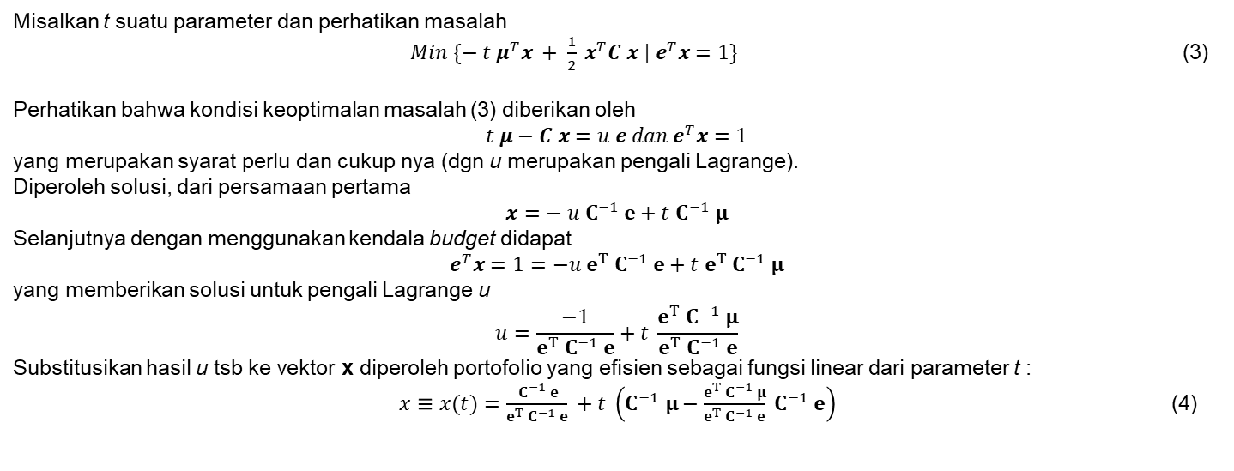
Efficient Frontier
Misalkan t suatu parameter dan perhatikan masalah
$Min \{− t μ^{T}x + \frac{1}{2} x^{T}C x | e^{T}x=1\}$ (3)
Perhatikan bahwa kondisi keoptimalan masalah (3) diberikan oleh
$$t μ−C x=u e dan e^{T}x=1$$
yang merupakan syarat perlu dan cukup nya (dgn u merupakan pengali Lagrange).
Diperoleh solusi, dari persamaan pertama
$$x=− u C^{−1} e+t C^{−1} μ$$
Selanjutnya dengan menggunakan kendala budget didapat
$$e^{T}x=1=−u e^{T} C^{−1} e+t e^{T} C^{−1} μ$$
yang memberikan solusi untuk pengali Lagrange u
$$u=\frac{−1}{e^{T} C^{−1} e}+t \frac{e^{T} C^{−1} μ}{e^{T} C^{−1} e}$$
Substitusikan hasil u tsb ke vektor x diperoleh portofolio yang efisien sebagai fungsi linear dari parameter t :
$x≡x(t)=\frac{ C^{−1} e}{e^{T} C^{−1} e} +t \left(C^{−1} μ−\frac{e^{T} C^{−1} μ}{e^{T} C^{−1} e}{ C}^{−1} e\right)$ (4)
Notes:
The Efficient Frontier
Efficient frontier adalah grafik yang menggambarkan sekumpulan portofolio yang memaksimalkan expected return pada setiap level dari setiap level risiko portofolio.
Perhatikan portofolio yang terdiri atas n saham.
Selanjutnya terdapat masalah penentuan optimisasi portofolio yang juga menghasilkan portofolio yang efisien, yang dirumuskan sebagai berikut. Misalkan t suatu parameter dan perhatikan masalah
$$Min \{− t μ^{T}x + \frac{1}{2} x^{T}C x | e^{T}x=1\}$$
Definisi. Suatu portofolio disebut parametric-efficient jika portofolio tsb. merupakan solusi dari masalah (3) untuk suatu nilai parameter t yang tak negatif.
Selanjutnya dapat diperlihatkan bahwa keluarga solusi optimal dari portofolio yang efisien untuk masing-masing masalah tsb. adalah identik, asalkan 𝛍 bukan kelipatan dari 𝐞. Untuk pembahasan selanjutnya dipilih masalah (3) untuk dieksplorasi lebih jauh. Pendekatan yang dilakukan adalah menentukan solusi optimal masalah (3) sebagai fungsi eksplisit dalam t , dan menyatakan $μ_{P}$ serta $σ_{P}^{2}$ sebagai fungsi dalam t dan kemudian mengeliminir t untuk mendapatkan hubungan eksplisit antara return dan variansi portofolio.
Perhatikan bahwa kondisi keoptimalan masalah (3) diberikan oleh (lihat bahasan tentang Minimisasi fungsi kuadrat)
$$t μ−C x=u e dan e^{T}x=1$$
yang merupakan syarat perlu dan cukup nya (dgn u merupakan pengali Lagrange).
Diperoleh solusi, dari persamaan pertama
$$x=− u C^{−1} e+t C^{−1} μ$$
Selanjutnya dengan menggunakan kendala budget (persamaan kedua) didapat
$$e^{T}x=1=−u e^{T} C^{−1} e+t e^{T} C^{−1} μ$$
yang memberikan solusi untuk pengali Lagrange u
$$u=\frac{−1}{e^{T} C^{−1} e}+t \frac{e^{T} C^{−1} μ}{e^{T} C^{−1} e}$$
Substitusikan hasil u tsb ke vektor x diperoleh portofolio yang efisien sebagai fungsi linear dari parameter t :
$$x≡x(t)=\frac{ C^{−1} e}{e^{T} C^{−1} e} +t \left(C^{−1} μ−\frac{e^{T} C^{−1} μ}{e^{T} C^{−1} e}{ C}^{−1} e\right)$$
Perhatikan $e^{T} C^{−1} e$ dan $e^{T} C^{−1} μ$ adalah skalar−skalar,sedangkan $C^{−1} e$ dan $C^{−1} μ$ adalah vektor-vektor

Slide 53
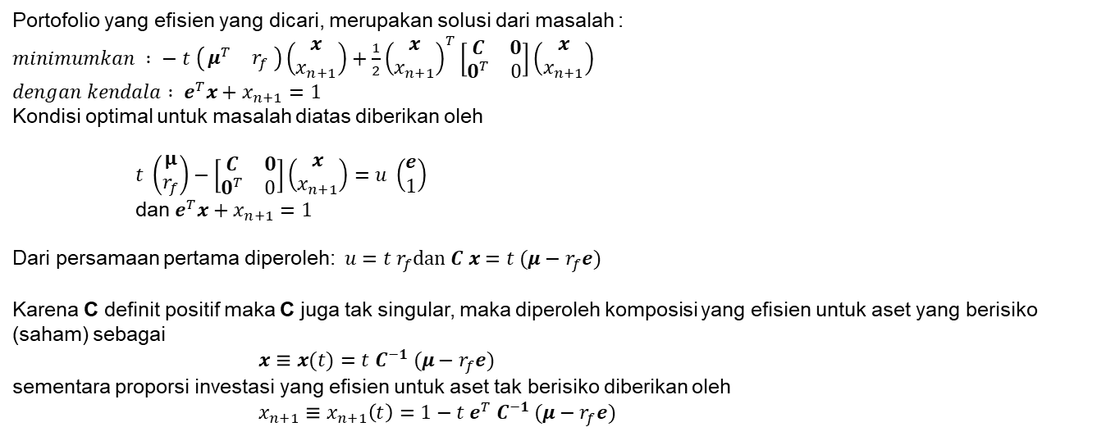
Capital Market Line
Portofolio yang efisien yang dicari, merupakan solusi dari masalah :
$minimumkan ∶ − t \left( \begin{matrix}μ^{T} & r_{f}\end{matrix} \right)\left(\begin{matrix}x \\ x_{n+1}\end{matrix}\right)+\frac{1}{2}{\left(\begin{matrix}x \\ x_{n+1}\end{matrix}\right)}^{T}\left[\begin{matrix}C & 0 \\ 0^{T} & 0\end{matrix}\right]\left(\begin{matrix}x \\ x_{n+1}\end{matrix}\right)$
$$dengan kendala∶ e^{T}x+x_{n+1}=1$$
Kondisi optimal untuk masalah diatas diberikan oleh
$t \left(\begin{matrix}μ \\ r_{f}\end{matrix}\right)−\left[\begin{matrix}C & 0 \\ 0^{T} & 0\end{matrix}\right]\left(\begin{matrix}x \\ x_{n+1}\end{matrix}\right)=u \left(\begin{matrix}e \\ 1\end{matrix}\right)$
dan $e^{T}x+x_{n+1}=1$
Dari persamaan pertama diperoleh: $u=t r_{f}dan C x=t (μ−r_{f}e)$
Karena C definit positif maka C juga tak singular, maka diperoleh komposisi yang efisien untuk aset yang berisiko (saham) sebagai
$x≡x(t)=t C^{−1} (μ−r_{f}e)$
sementara proporsi investasi yang efisien untuk aset tak berisiko diberikan oleh
$x_{n+1}≡x_{n+1}\left(t\right)=1−t e^{T} C^{−1} (μ−r_{f}e)$
Notes:
Capital Market Line (CML) adalah sebuah garis yang digunakan dalam capital asset pricing untuk menggambarkan tingkat rates of return untuk efficient portfolio yang tergantung pada tingkat risk-free rate of return dan level of risk (standard deviation) untuk porfolio tertentu.
Karena Risk Free Rate dapat diperoleh tanpa risiko, investasi lain yang memiliki risiko harus memiliki tingkat return yang lebih tinggi.
Perhatikan portofolio yang terdiri atas n saham dan 1 aset tak berisiko yang memiliki variansi nol dan kovariansi nol terhadap masing-masing dari n saham tsb. Sebagai contoh aset tak berisiko adalah deposito. Misalkan $x_{n+1}$ : proporsi dana yang diinvestasikan pada aset tak berisiko dan $r_{f}$ : return dari aset tsb.
Portofolio yang efisien yang dicari, merupakan solusi dari masalah :
$minimumkan ∶ − t \left( \begin{matrix}μ^{T} & r_{f}\end{matrix} \right)\left(\begin{matrix}x \\ x_{n+1}\end{matrix}\right)+\frac{1}{2}{\left(\begin{matrix}x \\ x_{n+1}\end{matrix}\right)}^{T}\left[\begin{matrix}C & 0 \\ 0^{T} & 0\end{matrix}\right]\left(\begin{matrix}x \\ x_{n+1}\end{matrix}\right)$ $\left(5\right)$
$$dengan kendala∶ e^{T}x+x_{n+1}=1$$
Kondisi optimal untuk masalah diatas diberikan oleh
$t \left(\begin{matrix}μ \\ r_{f}\end{matrix}\right)−\left[\begin{matrix}C & 0 \\ 0^{T} & 0\end{matrix}\right]\left(\begin{matrix}x \\ x_{n+1}\end{matrix}\right)=u \left(\begin{matrix}e \\ 1\end{matrix}\right)$
dan $e^{T}x+x_{n+1}=1$
Dari persamaan pertama diperoleh: $u=t r_{f}dan C x=t (μ−r_{f}e)$
Karena C definit positif maka C juga tak singular, maka diperoleh komposisi yang efisien untuk aset yang berisiko (saham) sebagai
$x≡x(t)=t C^{−1} (μ−r_{f}e)$ (6)
sementara proporsi investasi yang efisien untuk aset tak berisiko diberikan oleh
$x_{n+1}≡x_{n+1}\left(t\right)=1−t e^{T} C^{−1} (μ−r_{f}e)$

Slide 54
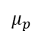
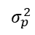



Portfolio expected return
Portfolio expected return
$$μ_{p}$$
Efficient frontier
$$μ_{p}$$
Market portfolio
Capital Market Line
Minimum-variance portfolio
Individual asset
$$r_{f}$$
$$σ_{p}^{2}$$
Portfolio variance
$$σ_{p}^{2}$$
Portfolio variance

Slide 55
Rancangan Percobaan dan Analisis Data
Analisis Data
Rancangan Percobaan
Data yang diperoleh diuji statistik dengan
ANOVA. Apabila hasil analisis menunjukkan pengaruh yang
berbeda nyata, maka
Dilakukan uji lanjut
menggunakan
Uji Duncan.
Rancangan Blok Terpisah
(split block)
dengan 4 ulangan
Y_{ijkl} = µ + K_{k} + α_{i +} ε_{ik} + B_{j} + γ_{jk} + (αβ)_{ij} + ε_{ijk}

Slide 56




Waktu Penelitian
Penelitian
November 2019 - Februari 2020
Persiapan
November 2019.
Pengolahan Data
Februari 2020

Slide 57
Infographic Style
Materi Penelitian

Slide 58


Lokasi Penelitian
Laboratorium Lapang Nutrisi Ternak Perah, Departemen Ilmu Nutrisi dan Teknologi Pakan, Fakultas Peternakan IPB
Pengambilan Sampel
Laboratorium Ilmu Nutrisi Ternak Perah, Departemen Ilmu Nutrisi dan Teknologi Pakan, Fakultas Peternakan IPB
Uji Laboratorium

Slide 59



Infographic Style
Materi Penelitian
Ternak
Dua ekor sapi perah jantan fistula di Laboratori
um Lapang Nutrisi Ternak Perah, Departemen
Ilmu Nutrisi dan Teknologi Pakan, Fakultas
Peternakan, Institut Pertanian Bogor.
Pakan
Hijauan
Rumput gajah diperoleh dari lahan hijauan di Laboratorium Lapang, Fakultas Peternakan, Institut Pertanian Bogor.
Konsentrat
Konsentrat komersil yang diproduksi oleh
Laboratorium Industri Pakan, Fakultas
Peternakan, Institut Pertanian Bogor.

Slide 60
Prosedur Penelitian
01
2 ekor sapi perah jantan berfistula
Persiapan Ternak
4 periode
2 minggu preliminary
1 periode
1 minggu pengamatakan
02
Persiapan sampel pakan
Hijauan: Rumput gajah
Konsentrat : Konsentrat komersil
03
Pengukuran Degradasi Pakan
Waktu inkubasi selama 2, 4, 6, 12, 24, dan 48 jam

Slide 61
Prosedur Penelitian
Pagi
04
Perlakuan pemberian pakan
2 kali sehari
Sore
P1: Pemberian hijauan dan dua jam kemudian konsentrat
P2: Pemberian konsentrat dan dua jam kemudian hijauan
05
Pengambilan Cairan Rumen
0, 2, 4, 6, 12, 24 (jam setelah makan)

Slide 62
Pengukuran Peubah
01
Derajat Keasaman (pH) Cairan Rumen
02
Populasi Bakteri Total
03
Populasi Protozoa Total
04
VFA Total
05
Konsentrasi Amonia

